Slide 1
«РЯБИНУШКА»
Руководитель: Рынина Л.Б.
МБУК Семеновский ЦИКДД Рассвет
Дата образования коллектива: Апрель 2006г.

Slide 2
Статистические данные
 | Название ветеранского объединения | Год образования | Количество участников было. | Количество участников на данный момент | Руководитель
 | Клуб ветеранского объединения села Семеновское при библиотеке «Рябинушка» | Апрель 2006 | 5 | 17 | Заведующая Семеновской библиотекой –Рынина Л.Б.

Slide 3
ПАРТНЕРЫ КОЛЛЕКТИВА
Центральная библиотека
Центр досуга
комитет по культуре
центр досуга
РЯБИНУШКА
Семеновская администрация
Совет ветеранов села

Slide 4
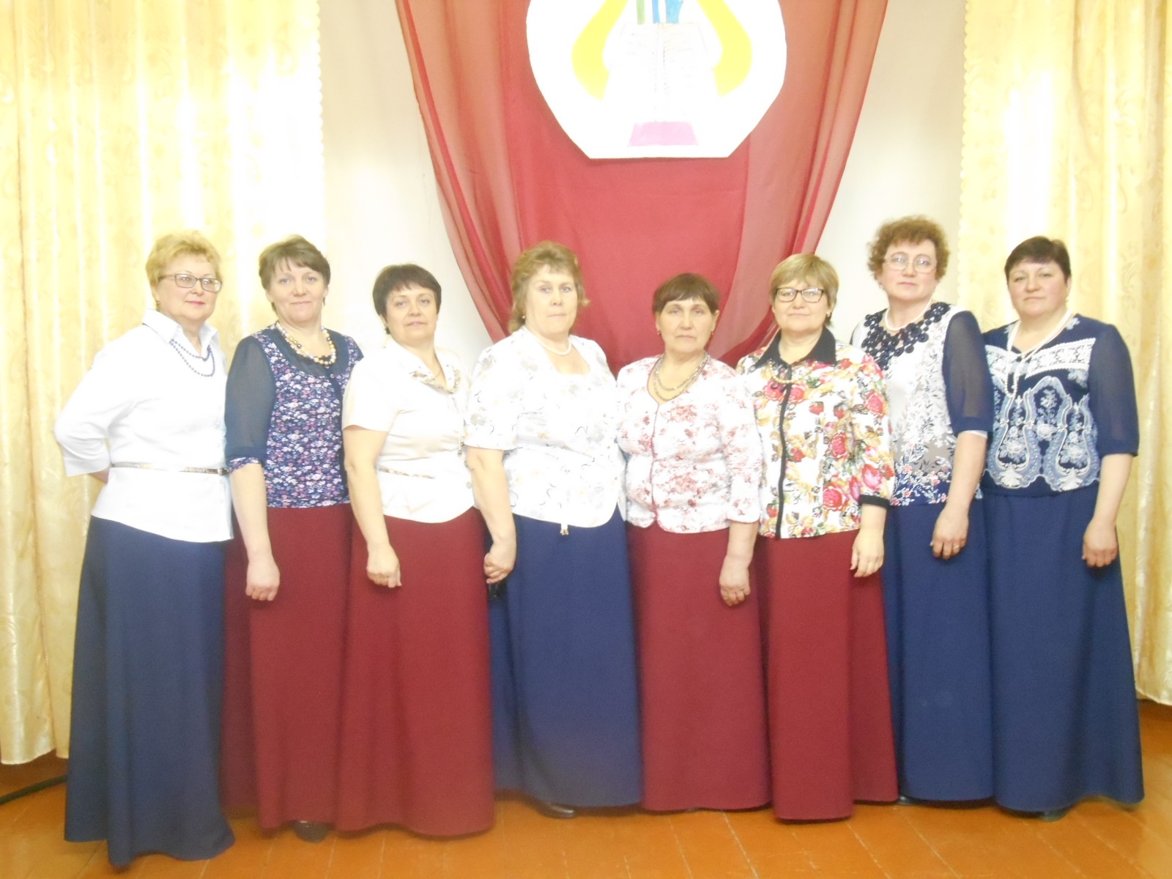
Наш коллектив

Slide 5
Знаем что Галина имя, Безмятежность означает. Тот, кто ближе ее знает Много качеств отмечает. Она общительна, ранима, Впечатлительна, добра, Ослепительно красива И умом одарена.
Переверзева Галина Леонидовна

Slide 6
Надежда, Наденька, Надюша! Она - лучик солнышка в пути, С нею просто всем уютно, Приятно рядышком идти. Назвали ее так не просто: Надежду дарит и любовь, Улыбчива и грациозна Творит добро она вновь и вновь.
Медведникова Надежда Георгиевна

Slide 7
Нашей Веры нет теплее , Нет, мудрее и добрее! Она красива и приятна, И нарядна и опрятна ! Не капризна , ни шумна, Исключительна умна, Силы воли много есть. А достоинств всех не счесть.
Протацкая Вера Васильевна

Slide 8
Имя Нины- ласковая означает. Но лишь в сторону одну . Оно метко отмечает. Взгляд, фигура , обаянье, Знайте что она очарованье. Юмор тонкий безусловно, Вызывает восхищенье, Внешне очень хороша , И душа твоя светла, Море шарма и манер Ты для нас во всем пример..
Гдовская Нина Дмитриевна

Slide 9
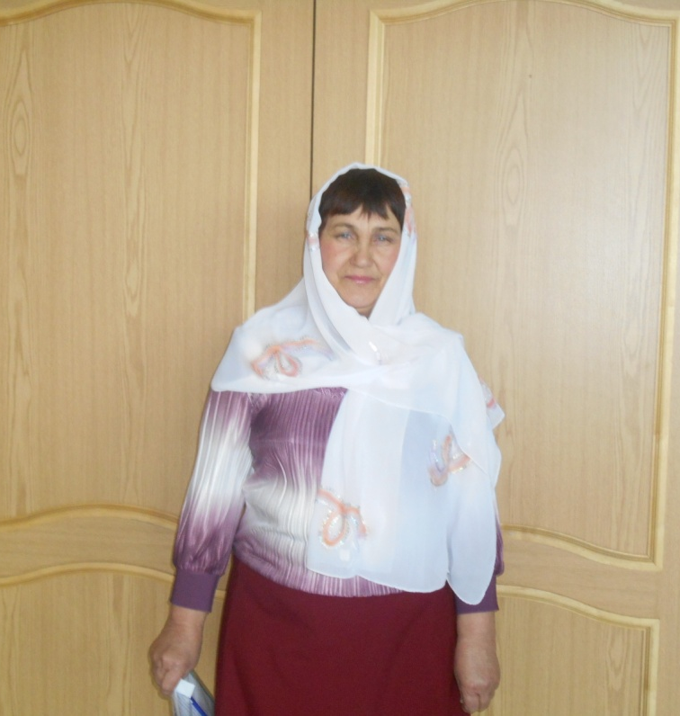
Имя Раи переводится ,я знаю, Легкая.. И она подходит, Отраженье в нем находит, Она мягка, и чуть воздушна , И к тому же великодушна, Райской птицей она плывет, Белым перышком парит..
Высотина Раиса Михайловна

Slide 10
Кто знает хорошо нашу Людмилу , Те с этим непременно согласятся. Она бывает бесконечно милой , Но в гневе лучше ей не попадаться, Ее все уважают, безусловно. Она всегда подержит если трудно. Расправится с проблемой хладнокровно, И никогда с ней не бывает нудно..
Руководитель -
Рынина Людмила
Борисовна

Slide 11
Светлая девушка наша Альбина, Светятся счастьем глаза, Стойкая, сильная, непобедимая, Так о ней можно сказать.
Протацкая Альбина Карповна

Slide 12
Ольга шармом всех пленяет, Каждый Ольгу обожает, Терпелива и умна, Справедливая она. Вкусом тонким обладает, В чудо верит и мечтает, Может многое простить, И вражды не допустить
Куприкова Ольга Николаевна

Slide 13
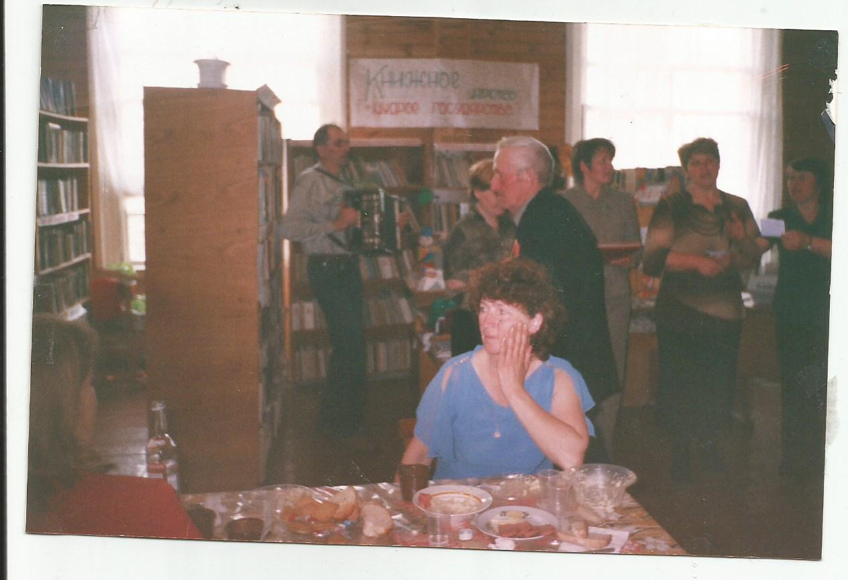
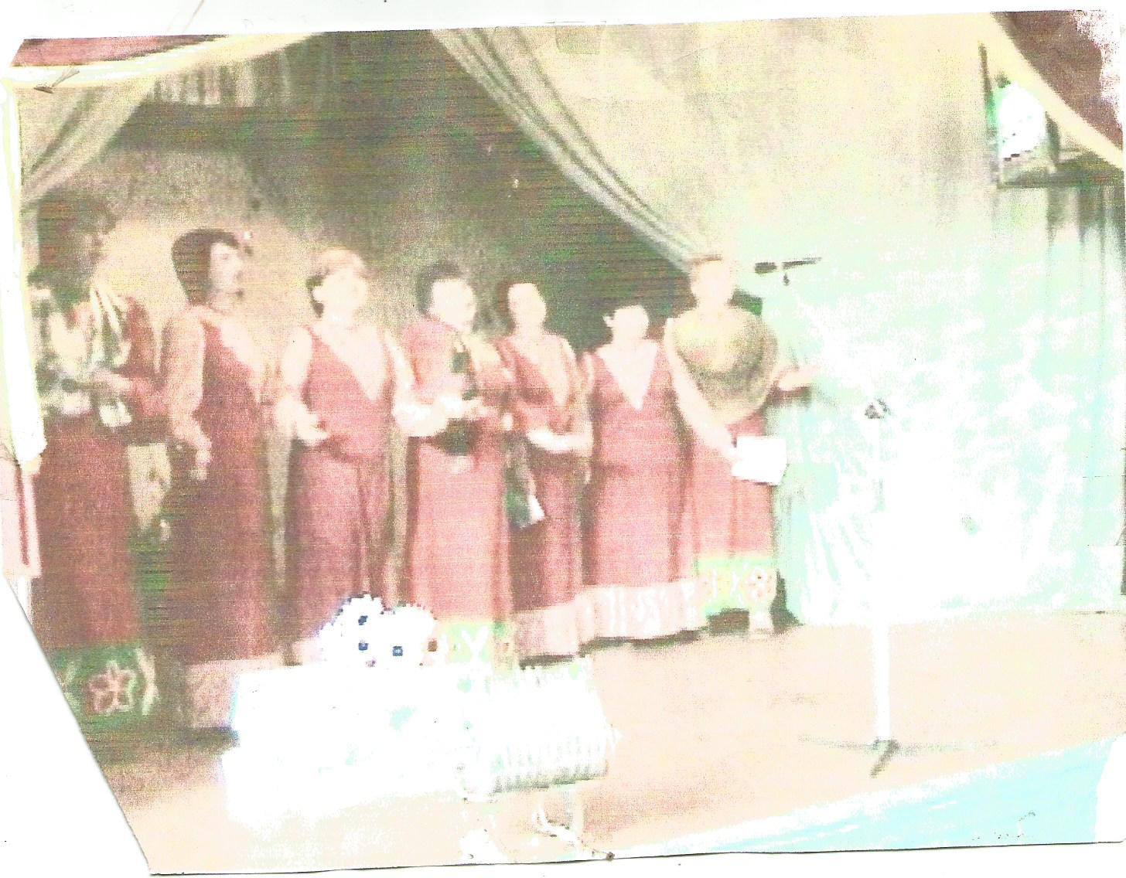
Апрель 2006год… С чего все начиналось… Выступление для ветеранов…

Slide 14
9 мая

Slide 15
Масленица-красавица

Slide 16
Заседания клуба

Slide 17
2007 год Победный май

Slide 18
Добрая масленица

Slide 19
«День пожилого человека»

Slide 20
2008 год Выступление на концертах и заседаниях клуба

Slide 21
Победный май

Slide 22
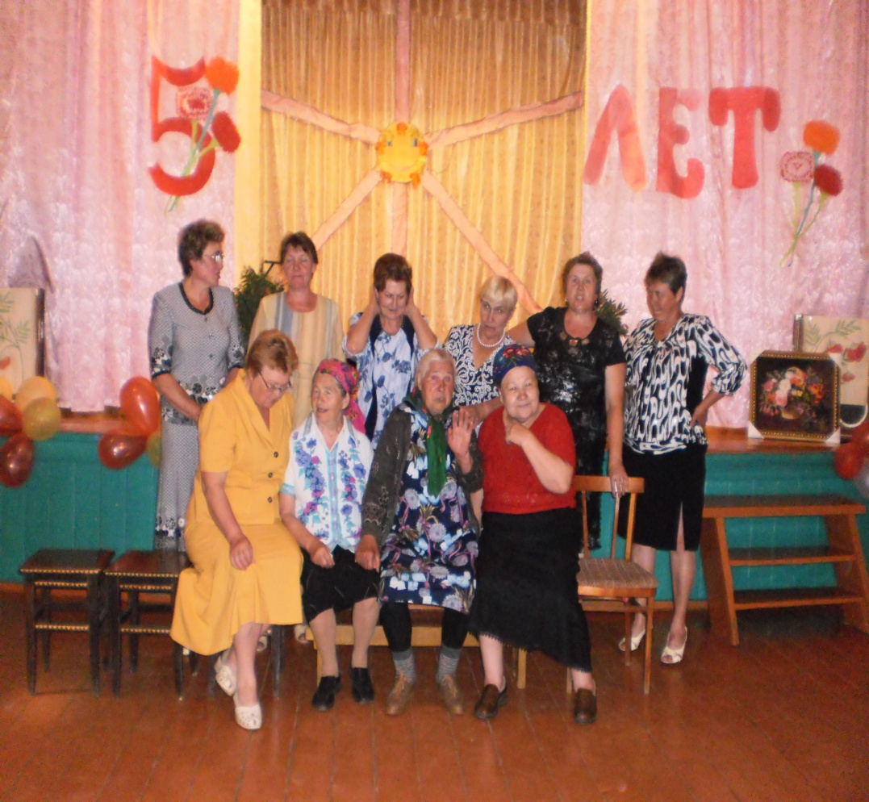
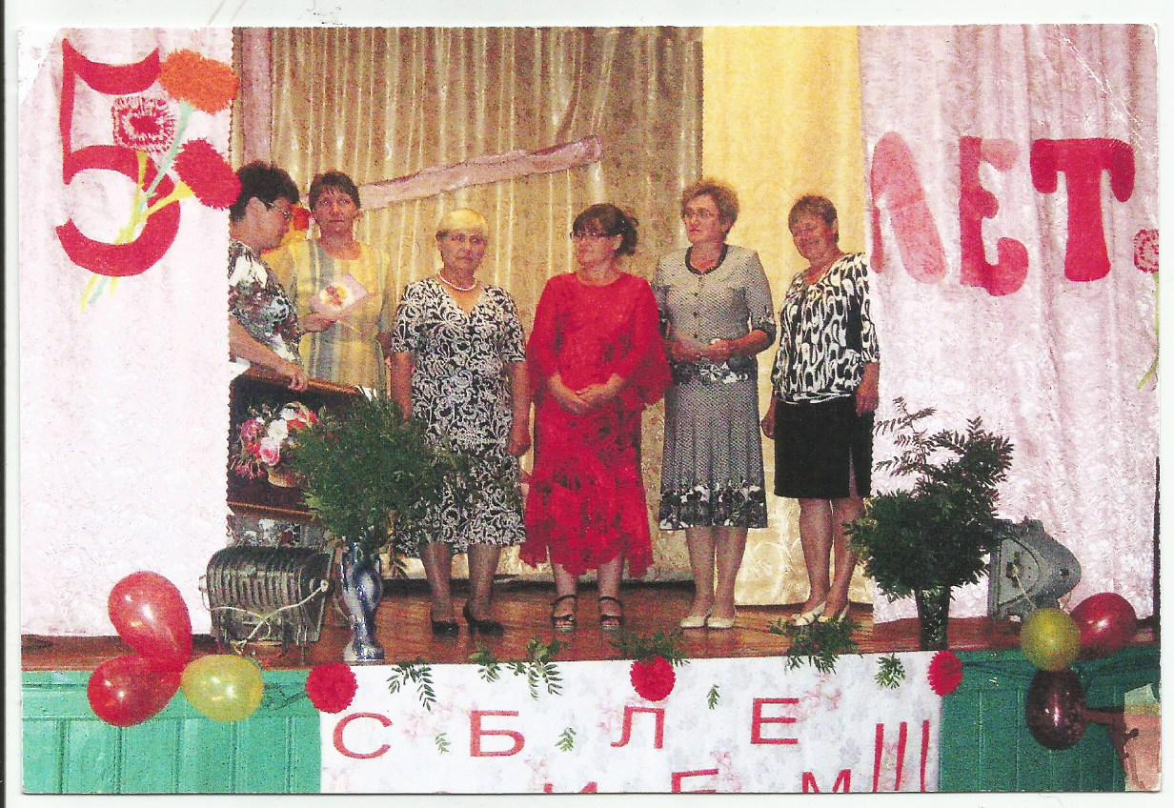
Первый юбилей коллектива «Рябинушка» 1 июня 2011год

Slide 23
Отчетный концерт в ДК

Slide 24
2012 год Праздник библиотеки посвященный 25летию Районного ветеранского движения

Slide 25
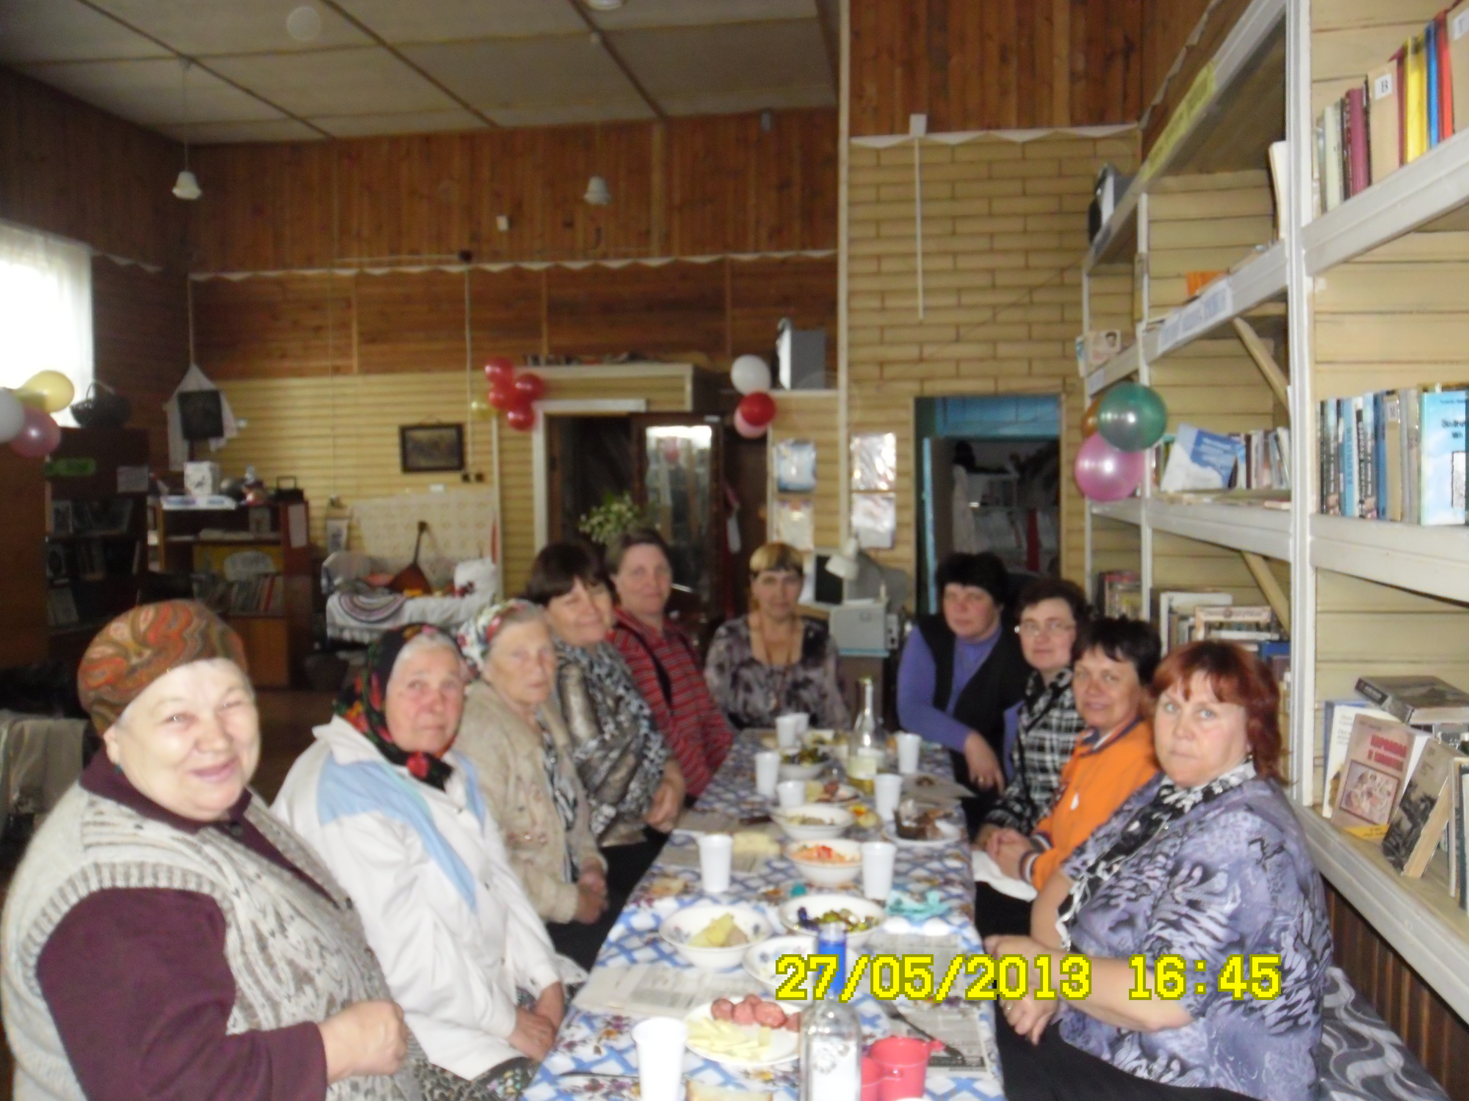
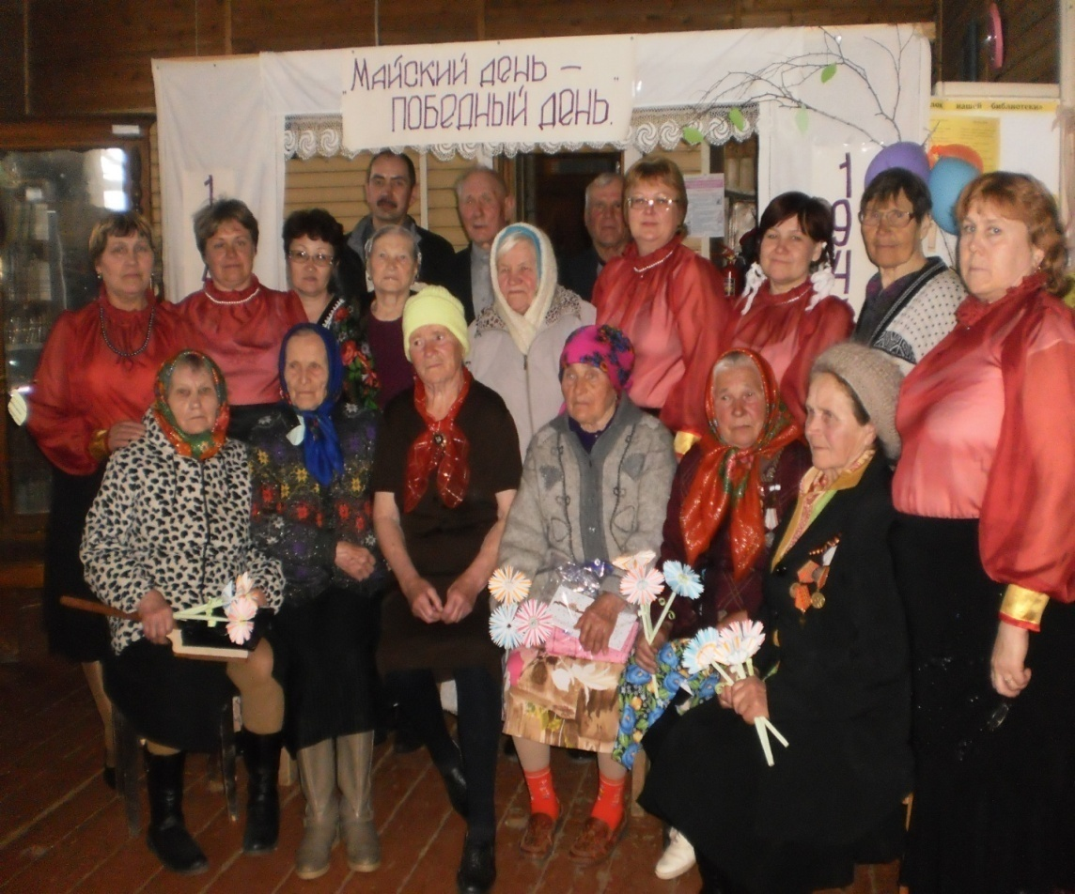
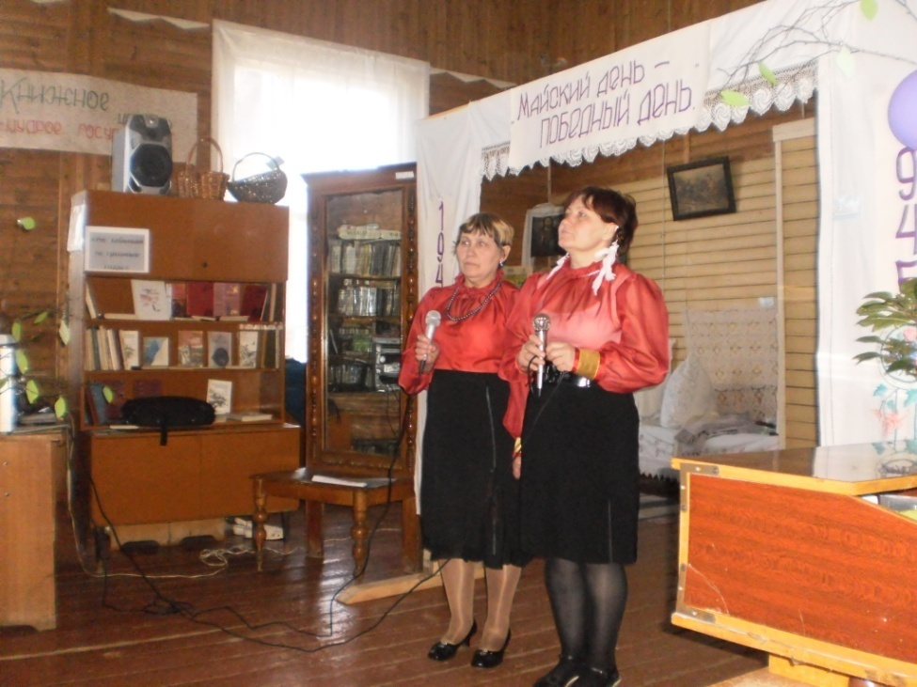
9 мая

Slide 26
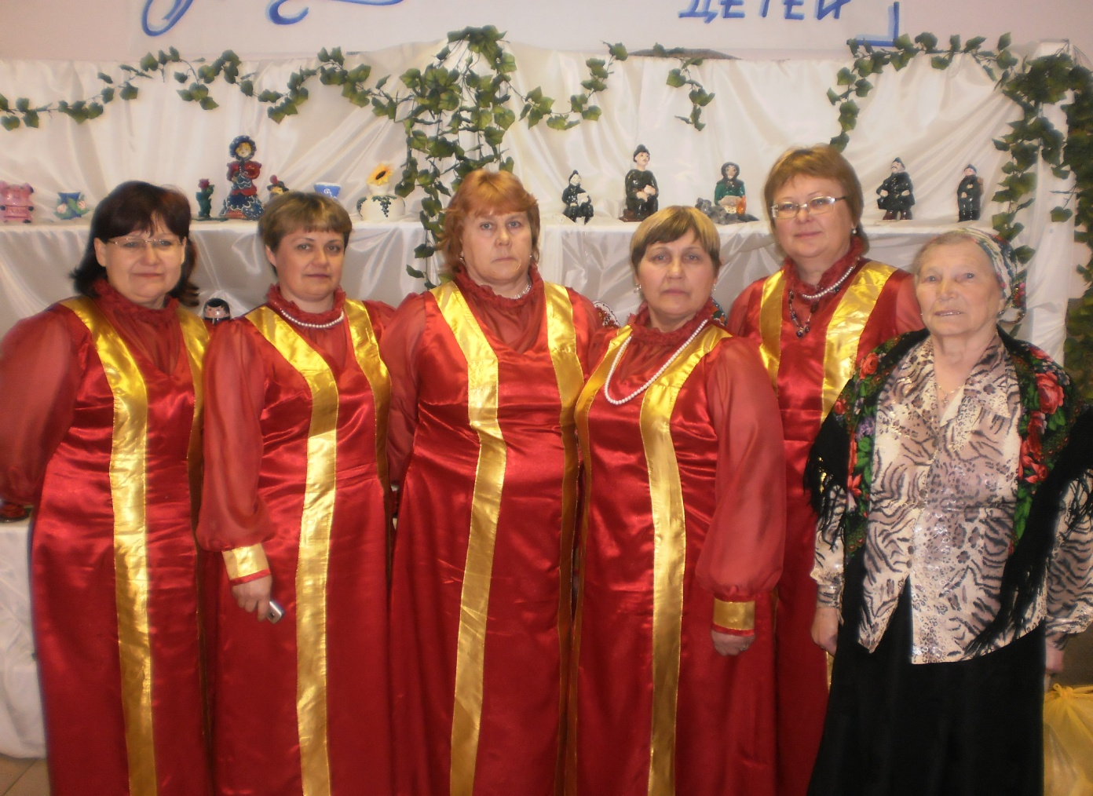
Выступление п.Залари на районном отчетном концерте

Slide 27
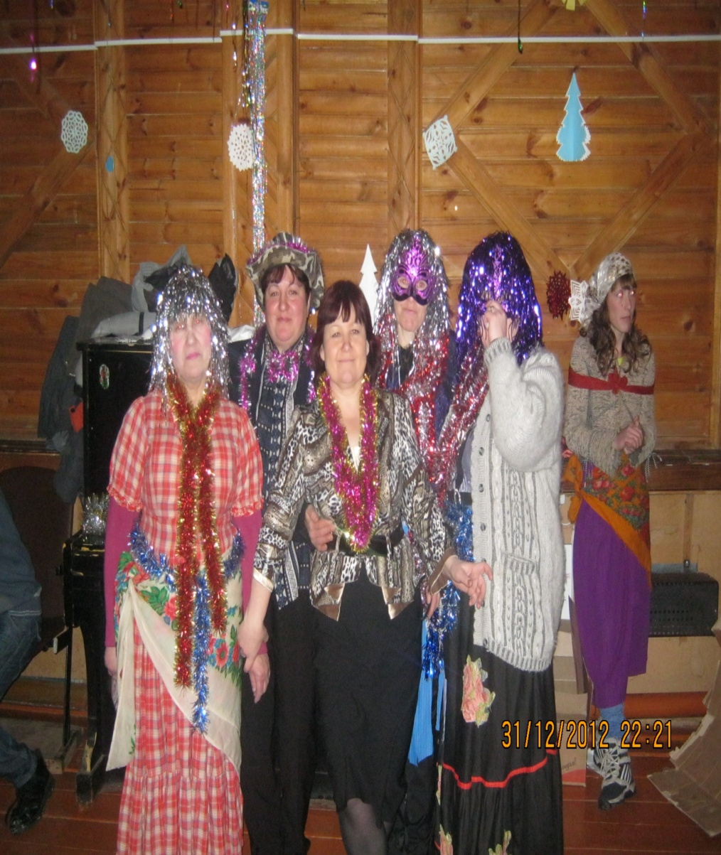
Новогодние маскарады

Slide 28
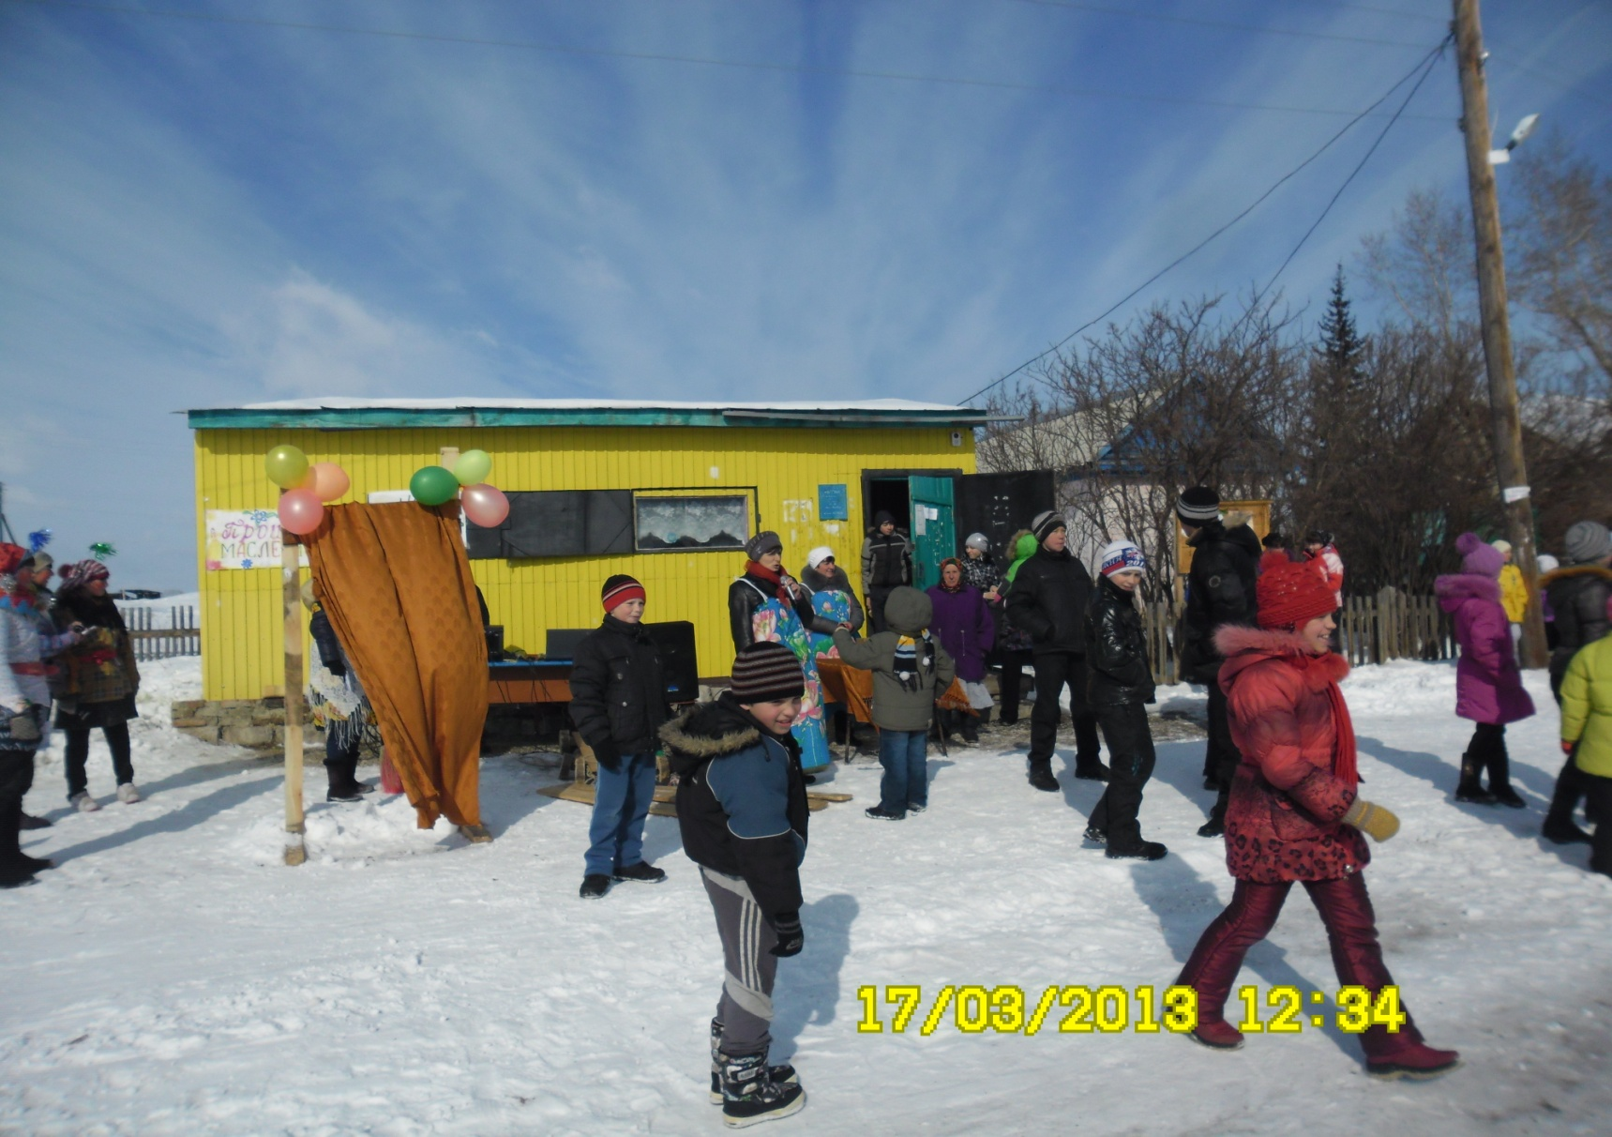
2013 год Проводы Весны

Slide 29
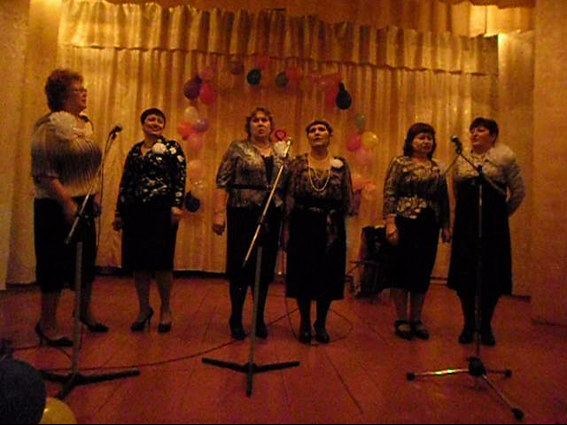
8 марта

Slide 30
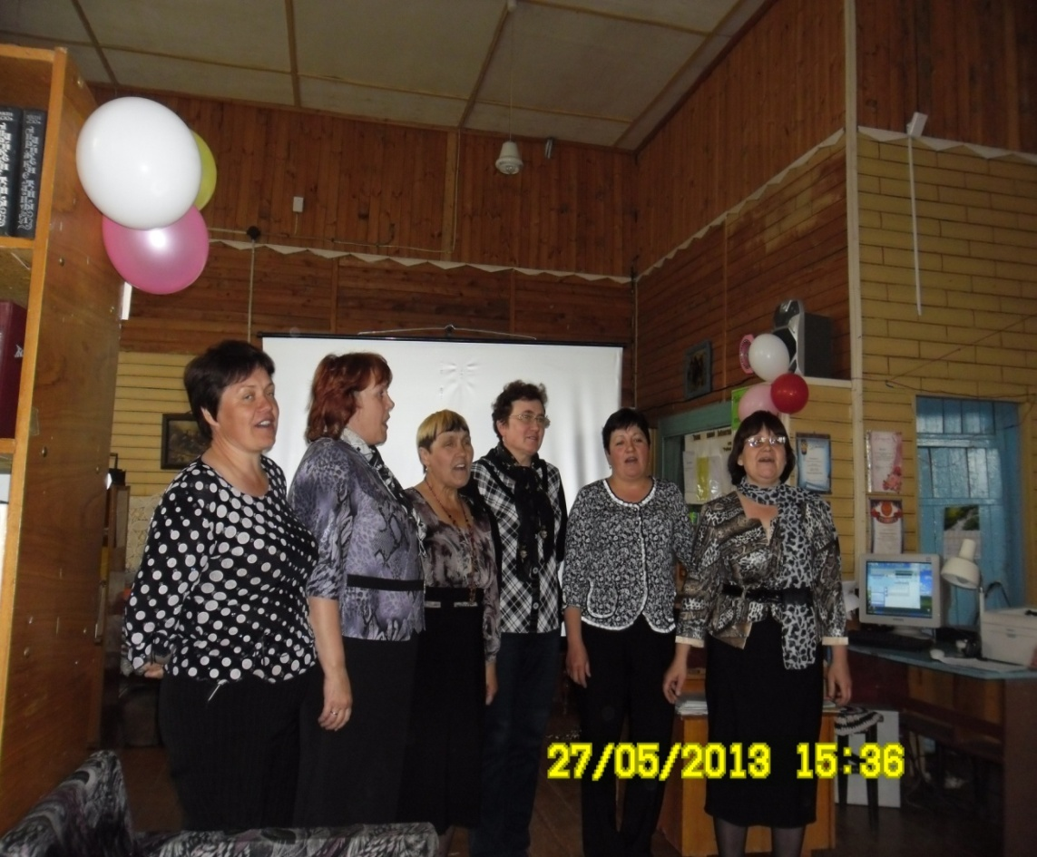
Праздник Библиотеки

Slide 31
Праздник села Солерудник
Песня «Барыня»

Slide 32
СОЛЕРУДНИК Песня «На побывку едет молодой моряк»

Slide 33
Песня «Стою на полустаночке»

Slide 34
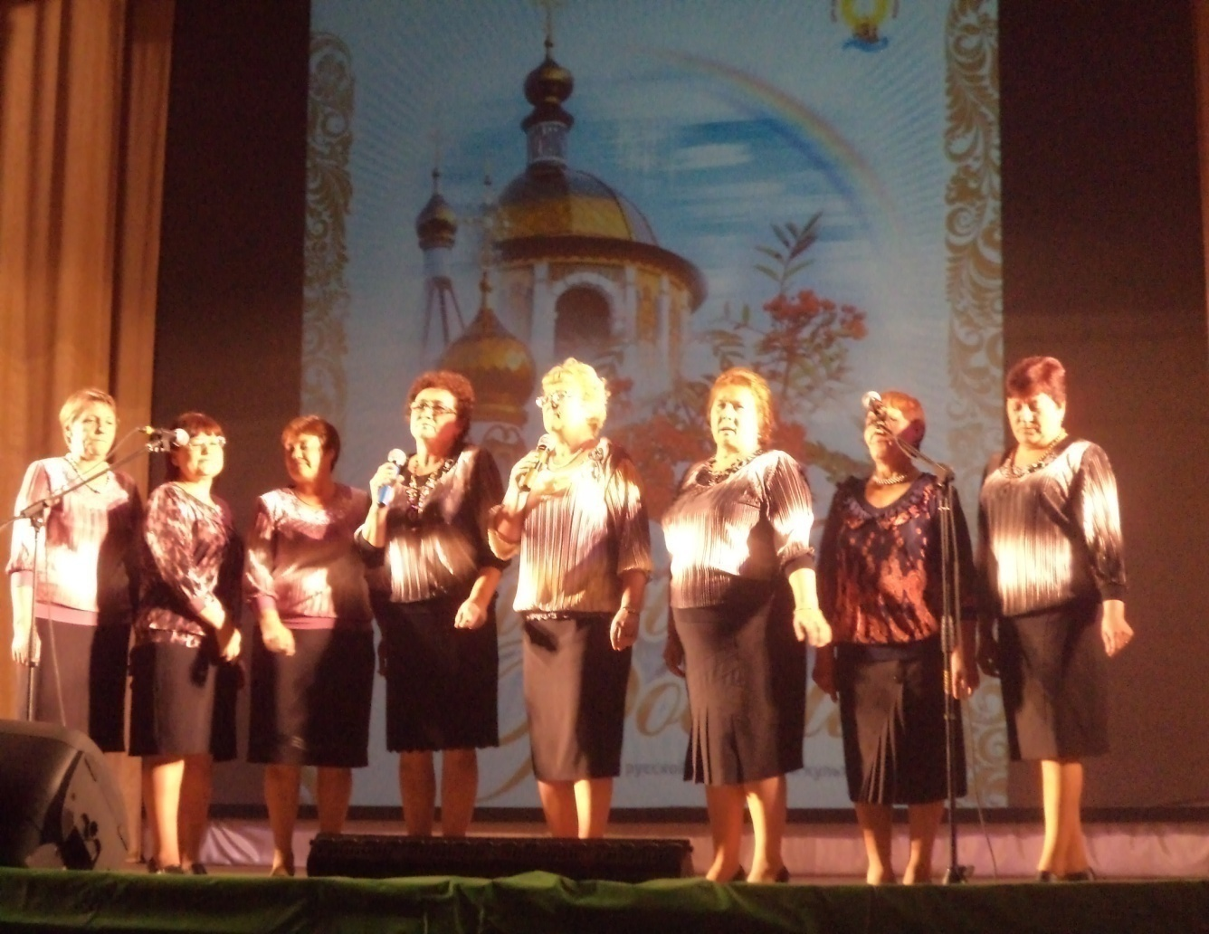
Залари -Октябрь

Slide 35
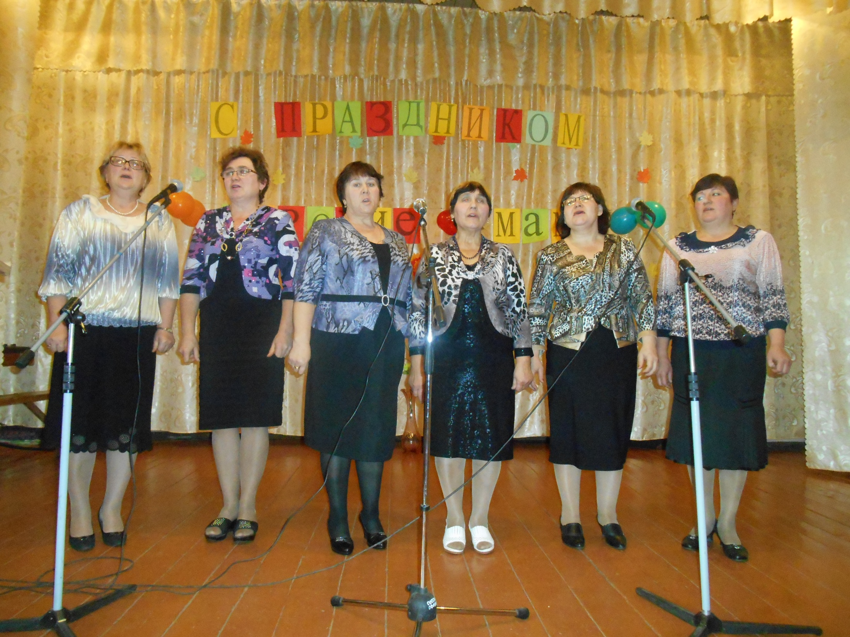
День матери

Slide 36
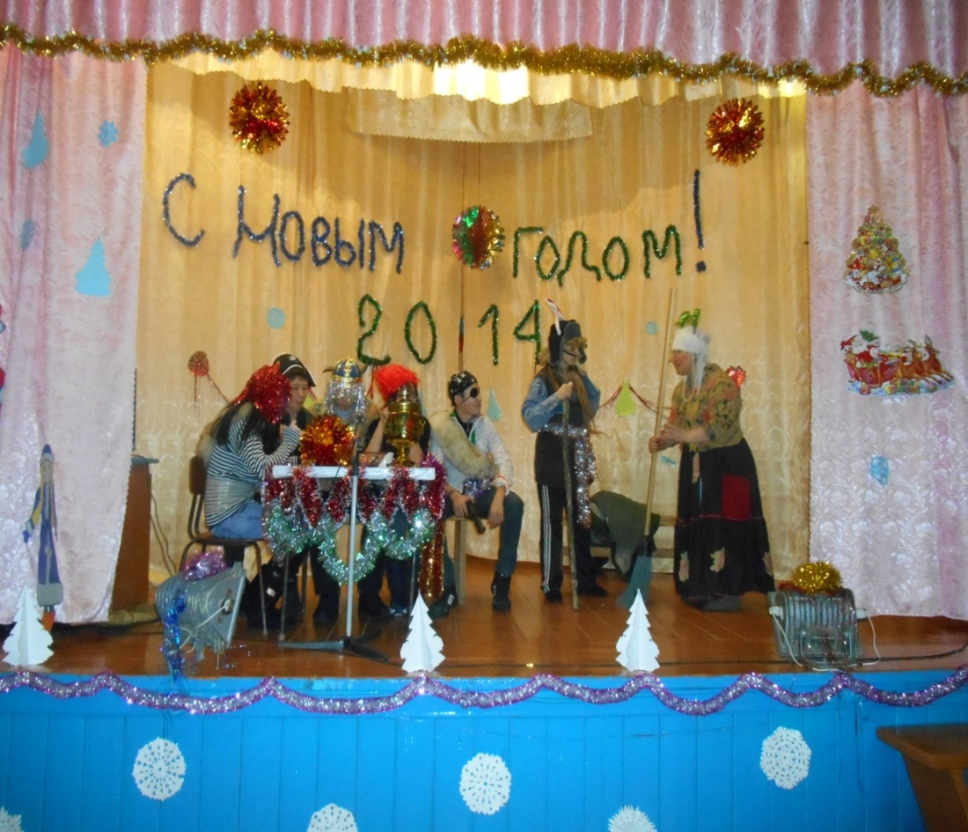
Новый-2014 год

Slide 37
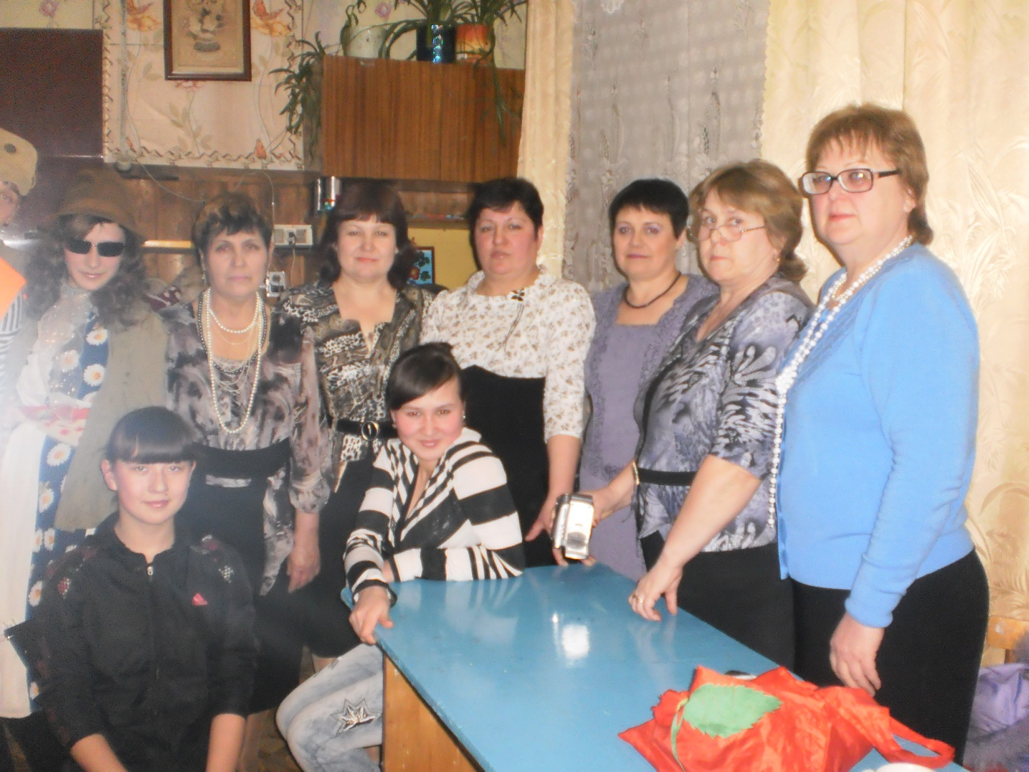
Заседание клуба с молодежью

Slide 38
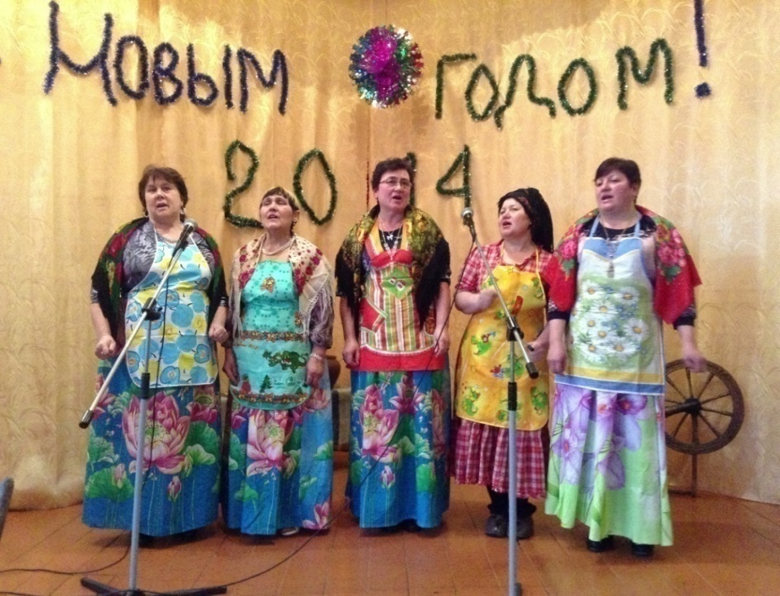
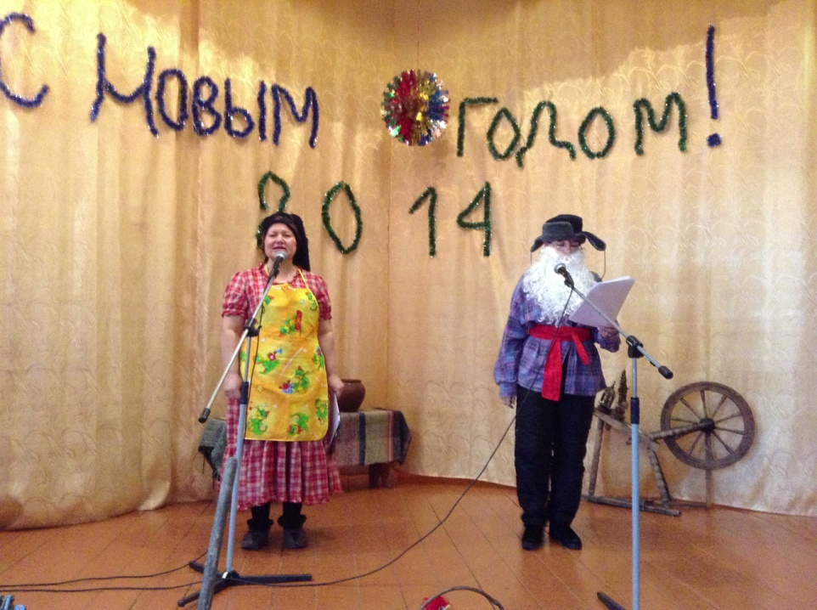
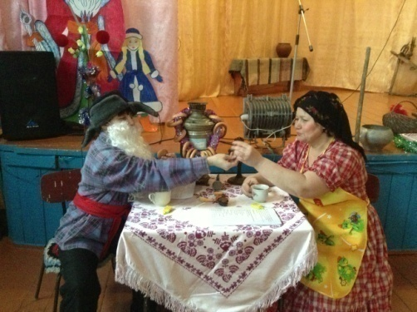
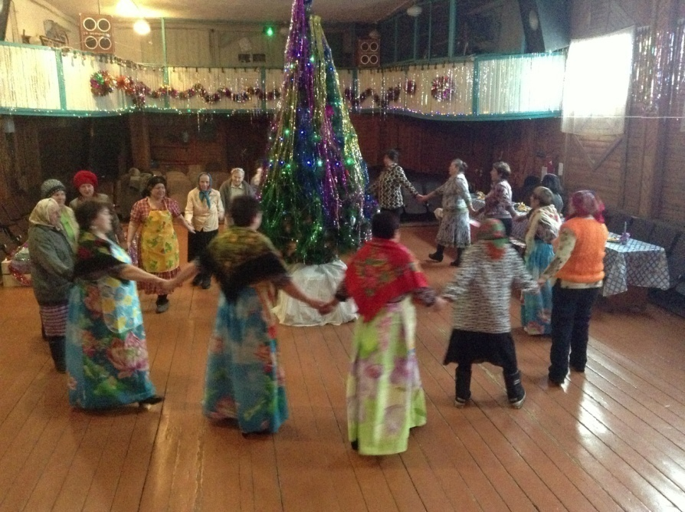
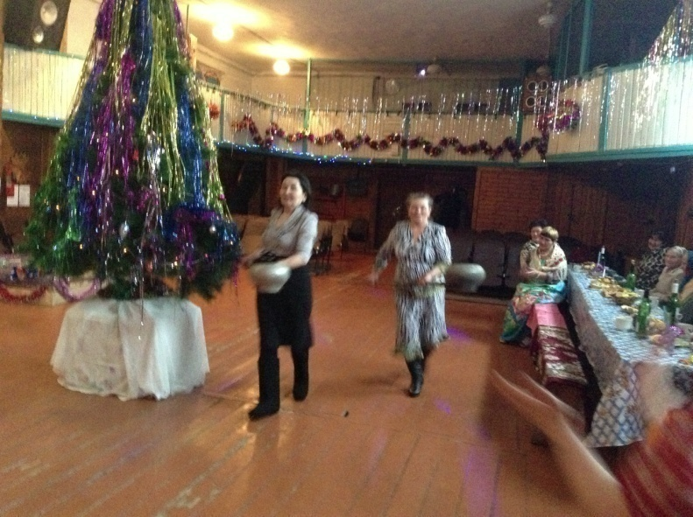
« Крещенские посиделки»

Slide 39
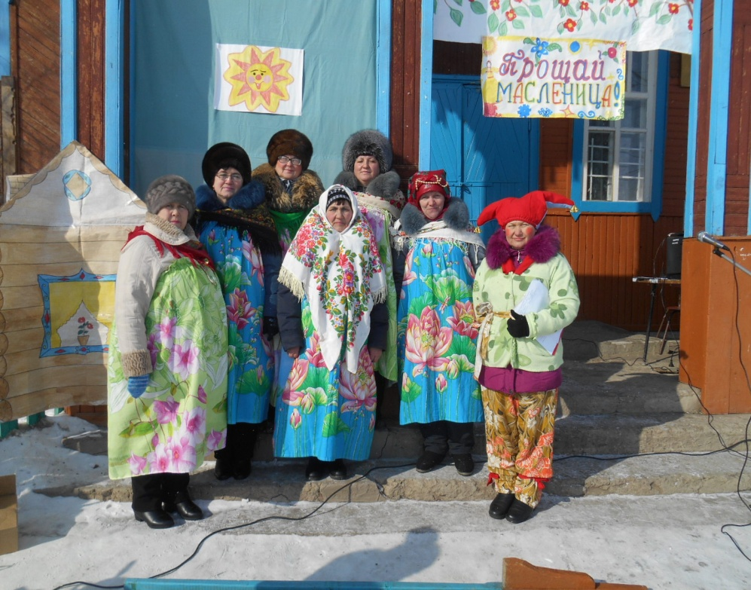
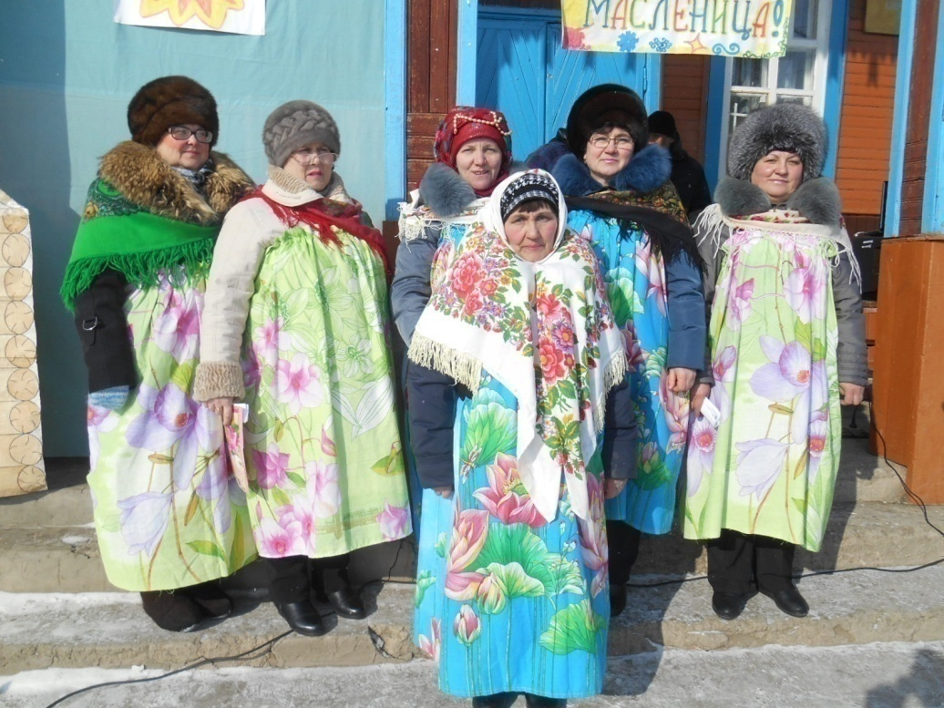
Масленица

Slide 40
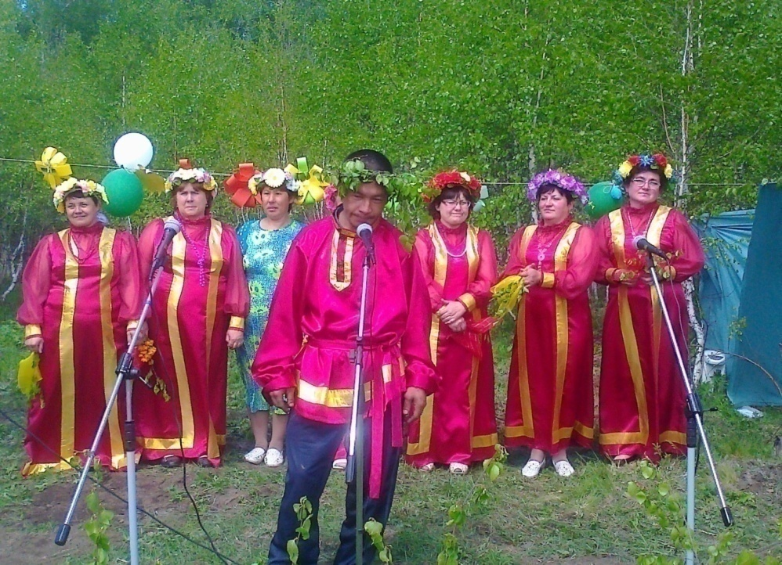
Троица

Slide 41
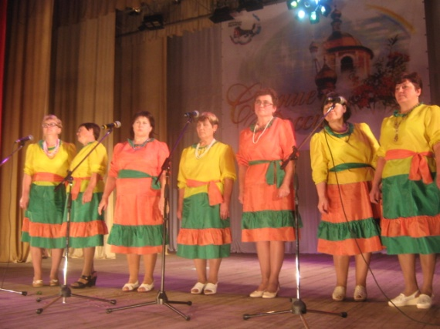
Залари - выступление на отчетном концерте

Slide 42
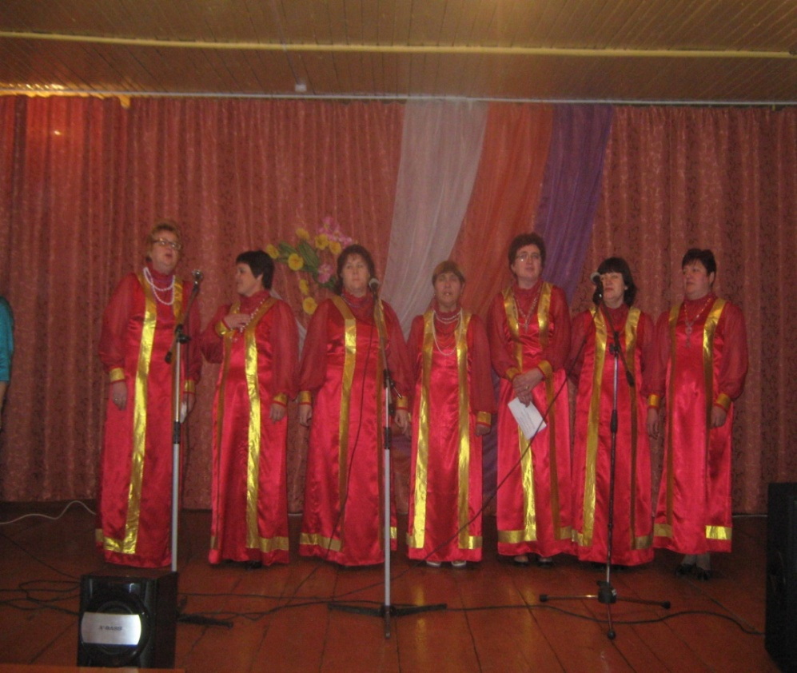
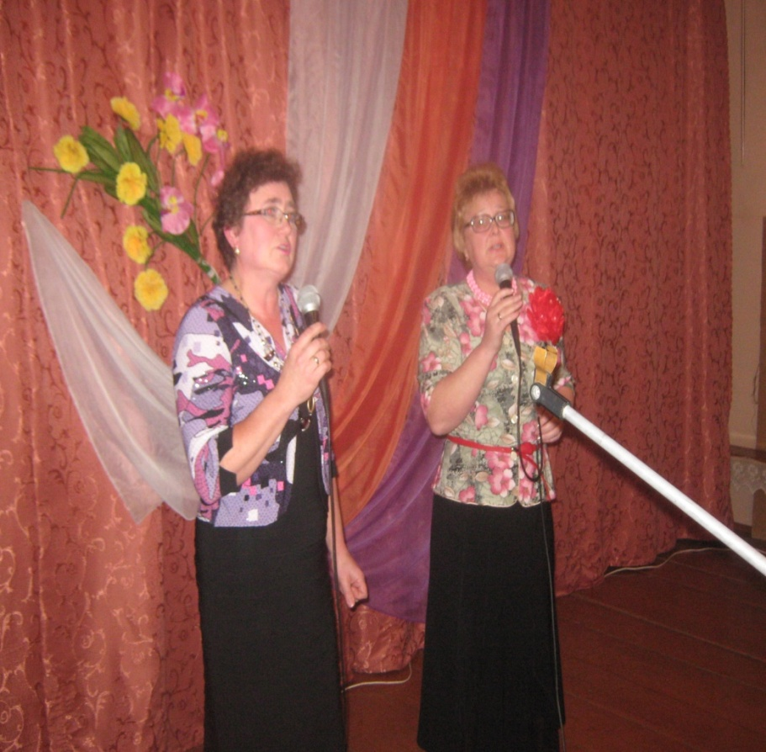
Выступление в
д. Хареты Новонукутскрого района
2 ноября 2014 года

Slide 43
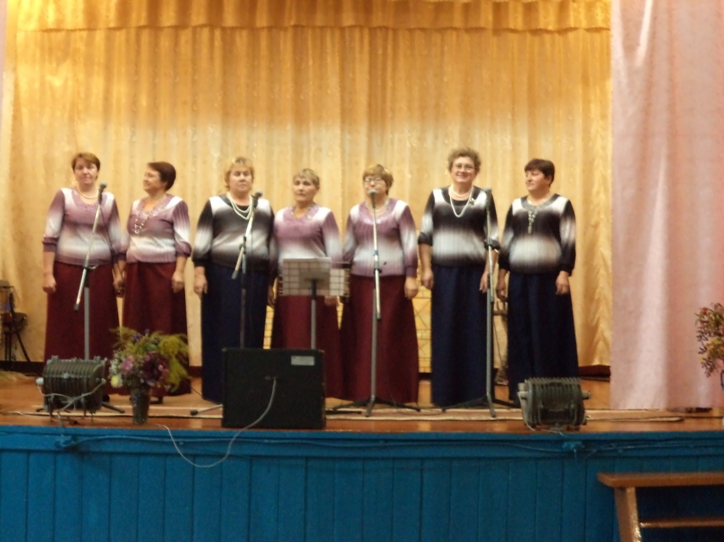
Отчетный концерт ДК

Slide 44
Сияние России

Slide 45
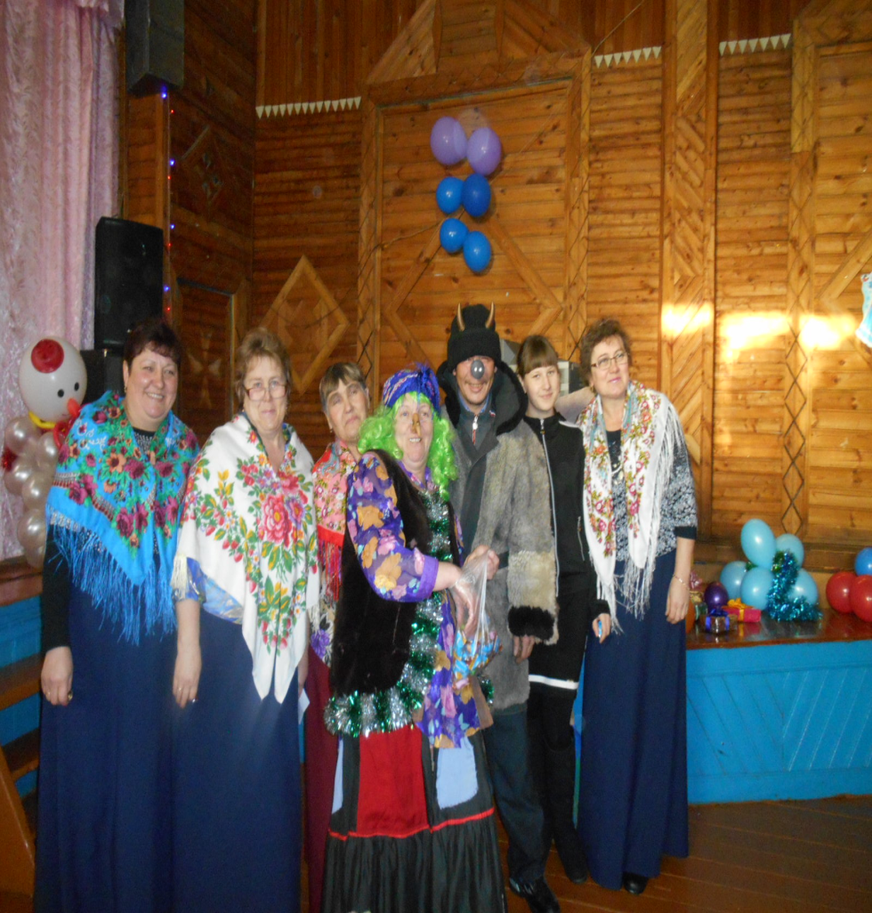
2015 год
Крещенские посиделки»

Slide 46
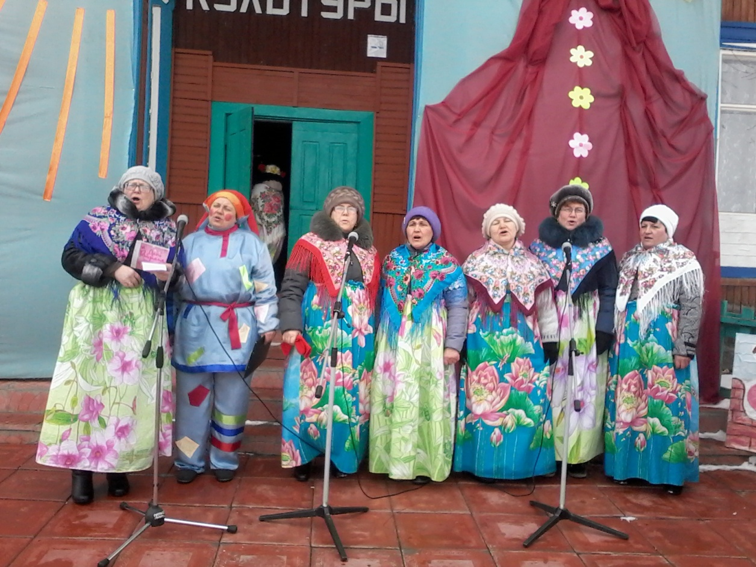
Масленица

Slide 47
23 февраля

Slide 48
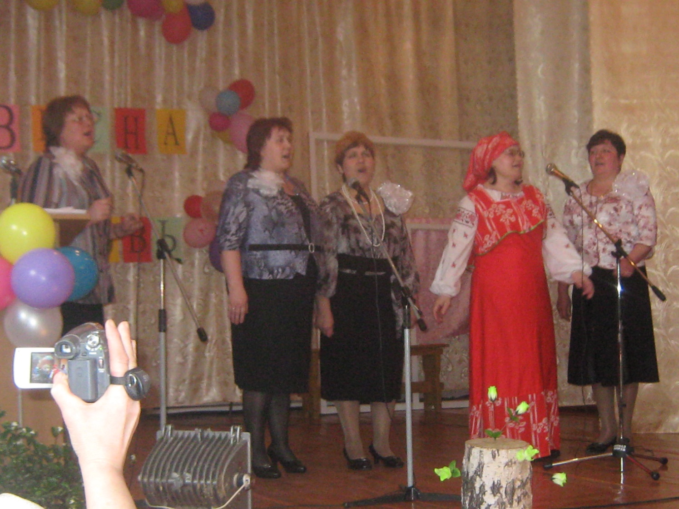
8 марта

Slide 49
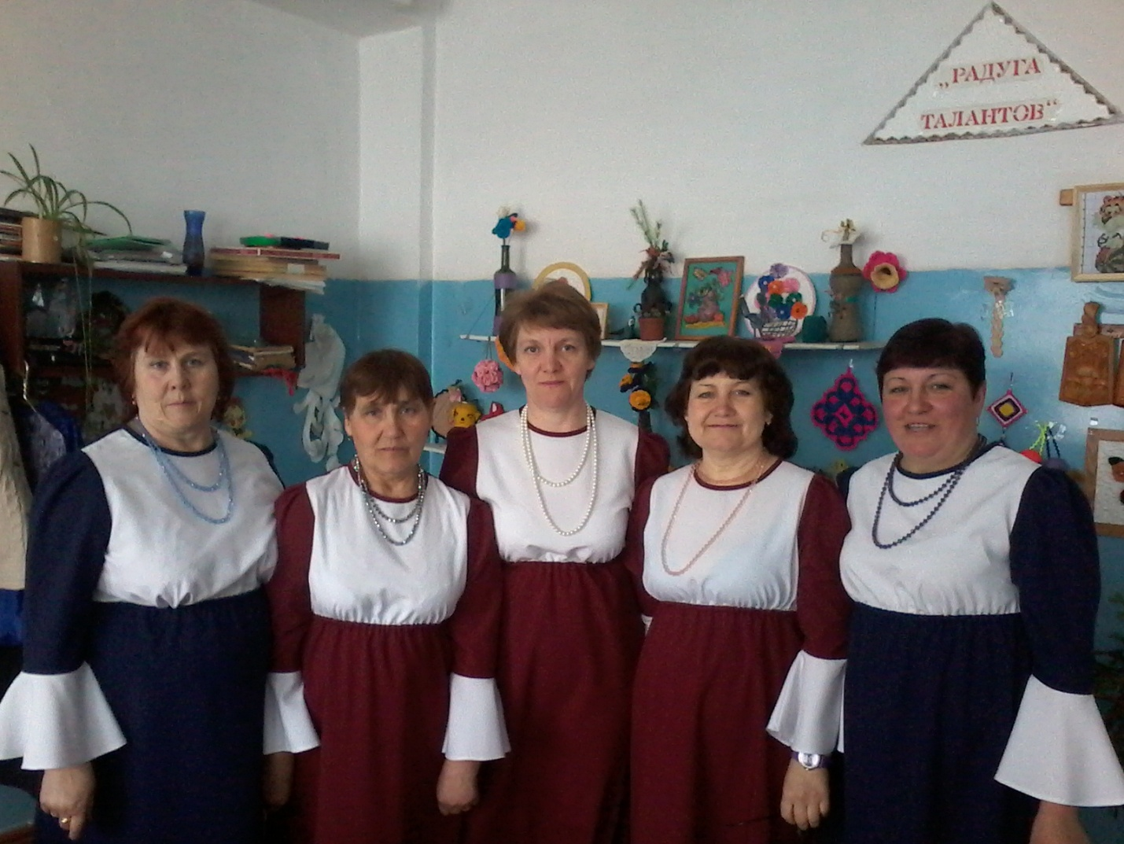
Выступление 2-я Тыреть «Весна - любовь»

Slide 50
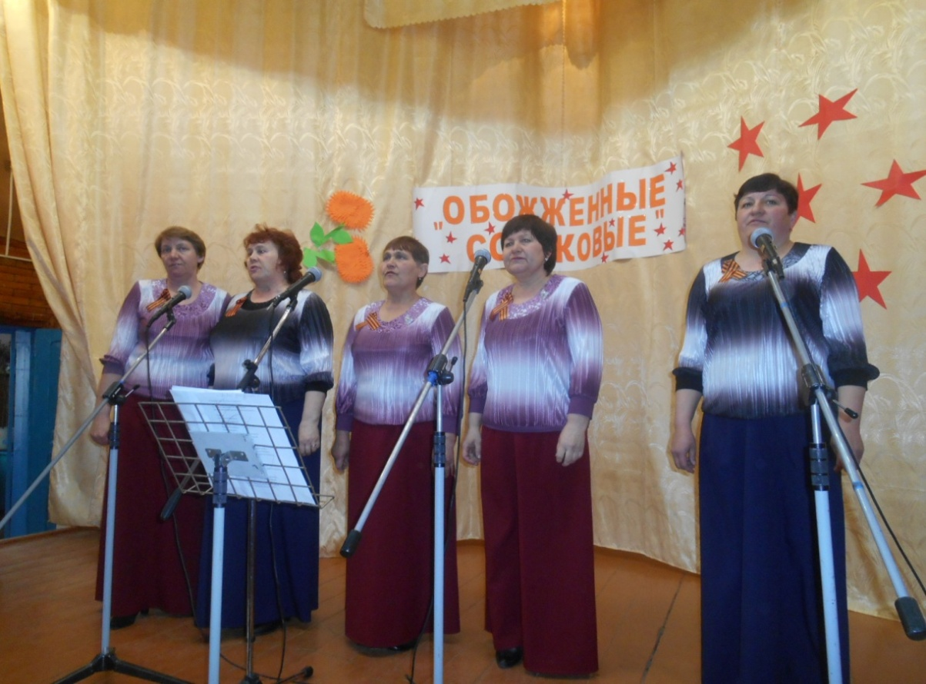
«Обожженые сороковые» конкурс чтецов

Slide 51
9 мая песня «Ты ждешь Лизавета»

Slide 52
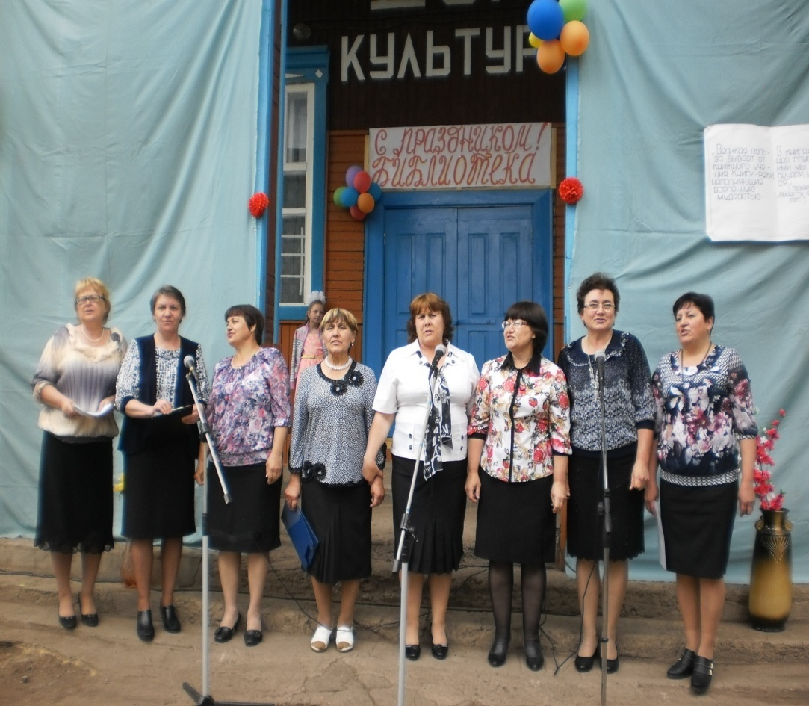
Праздник БИБЛИОТЕКИ

Slide 53
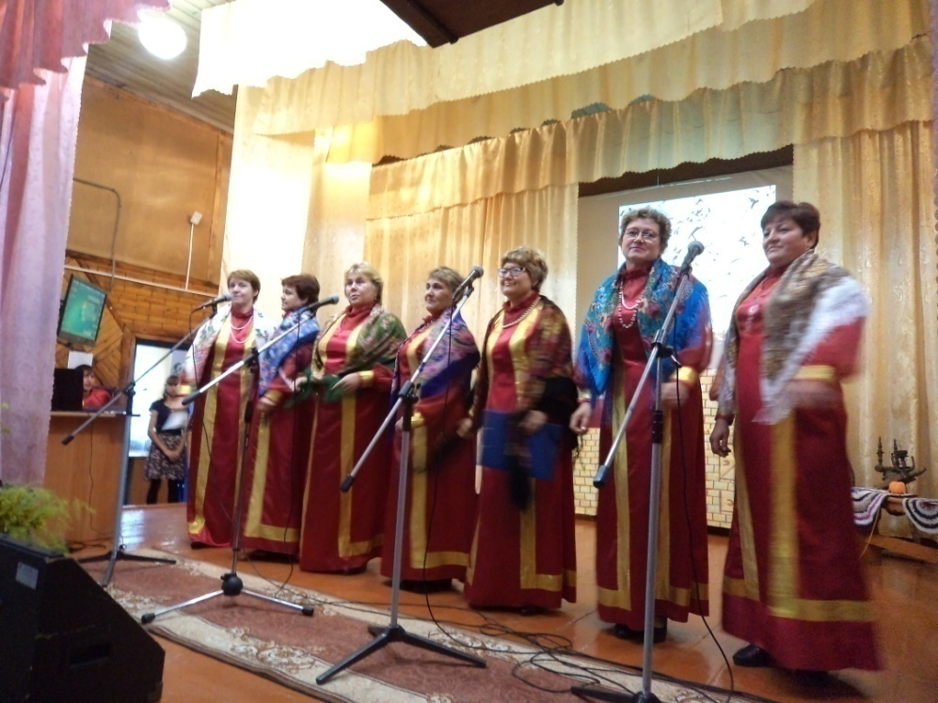
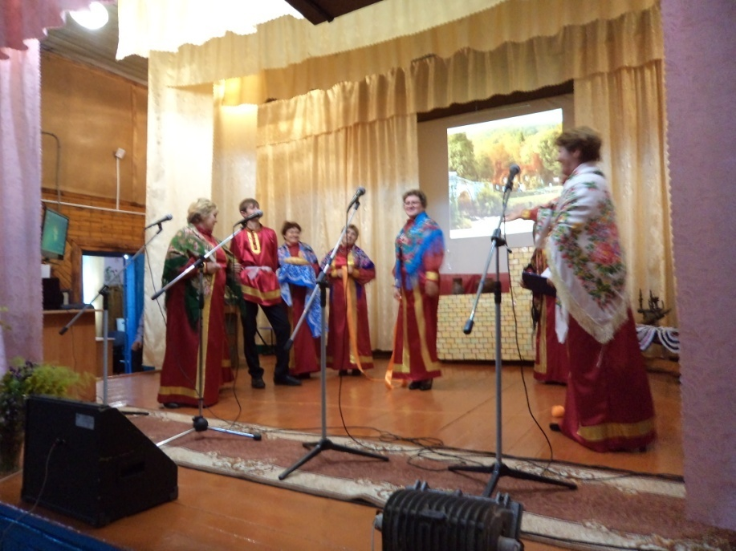
ДК - Отчетный Осень

Slide 54
Сияние РОССИИ

Slide 55
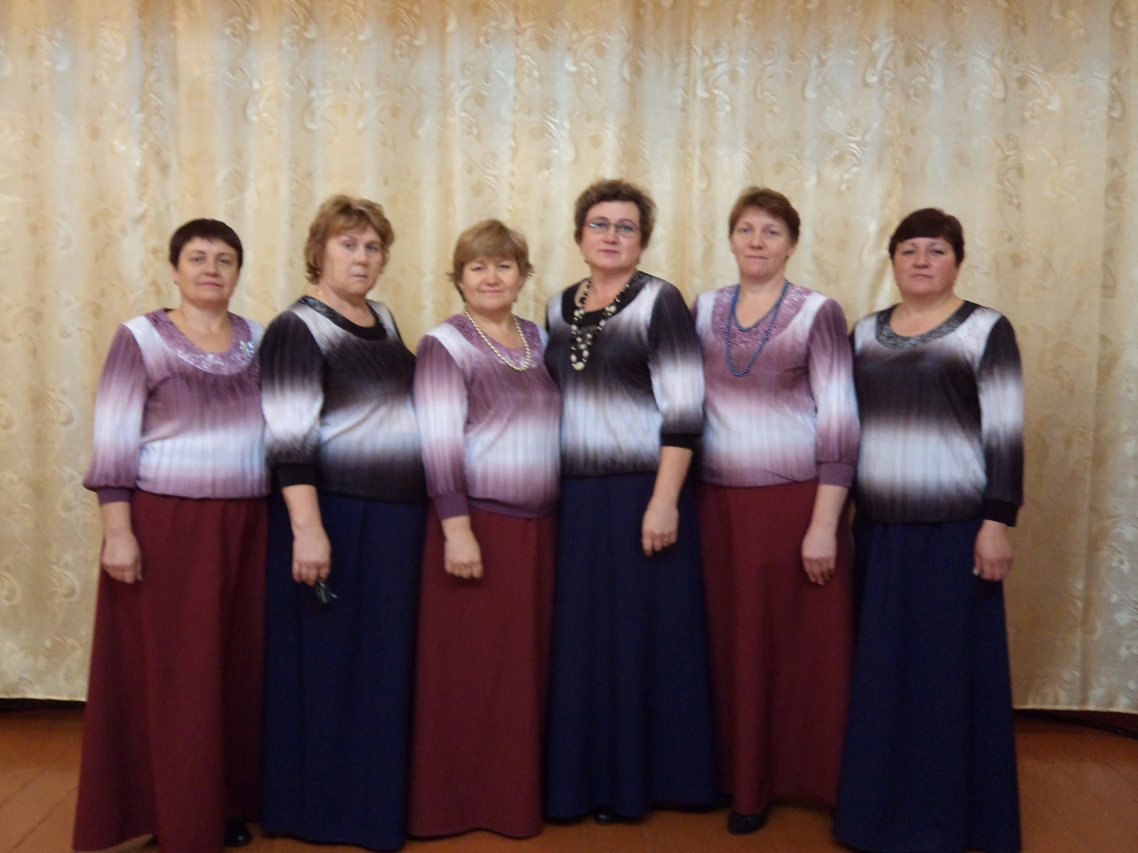
4 ноября

Slide 56
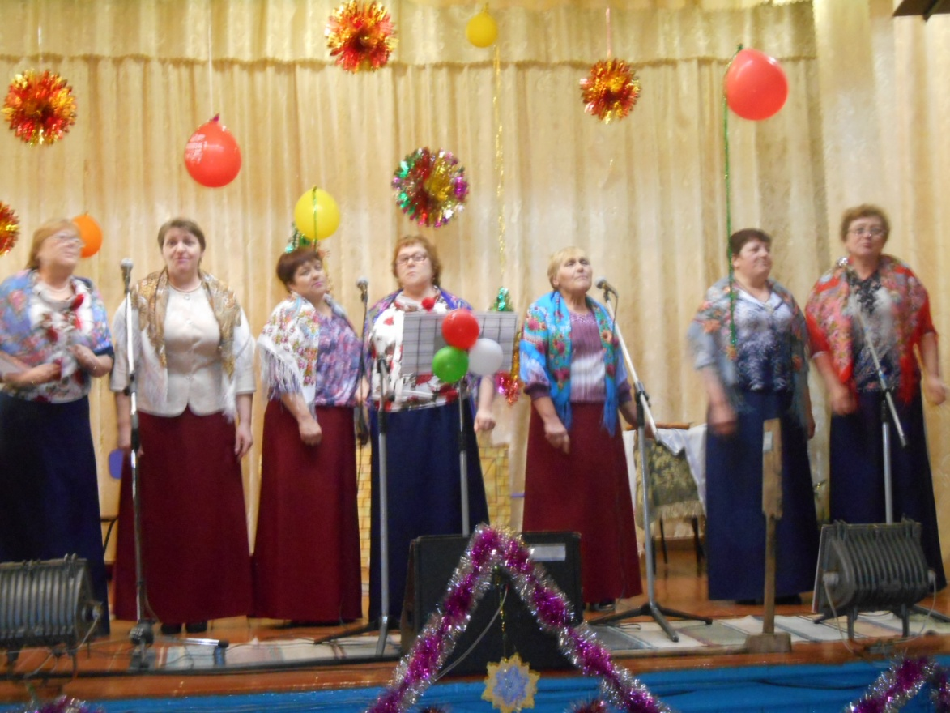
2016 год РОЖДЕСТВО

Slide 57
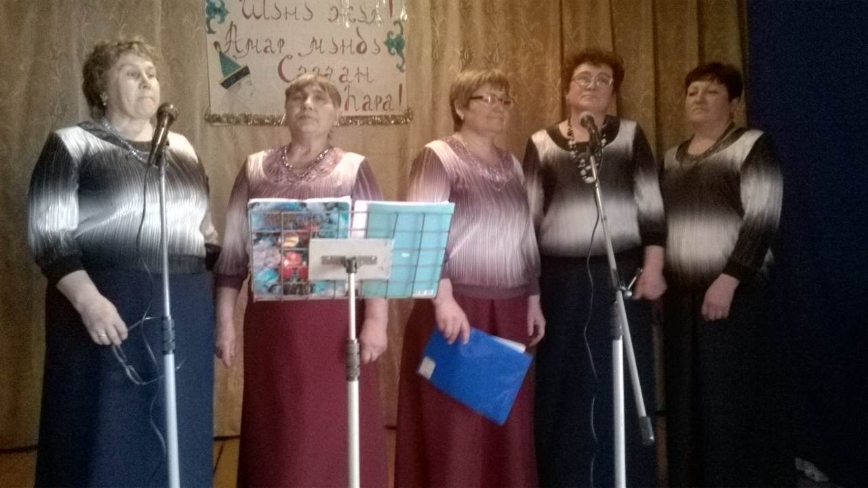
Выступление 10 февраля д. Корсунгай

Slide 58
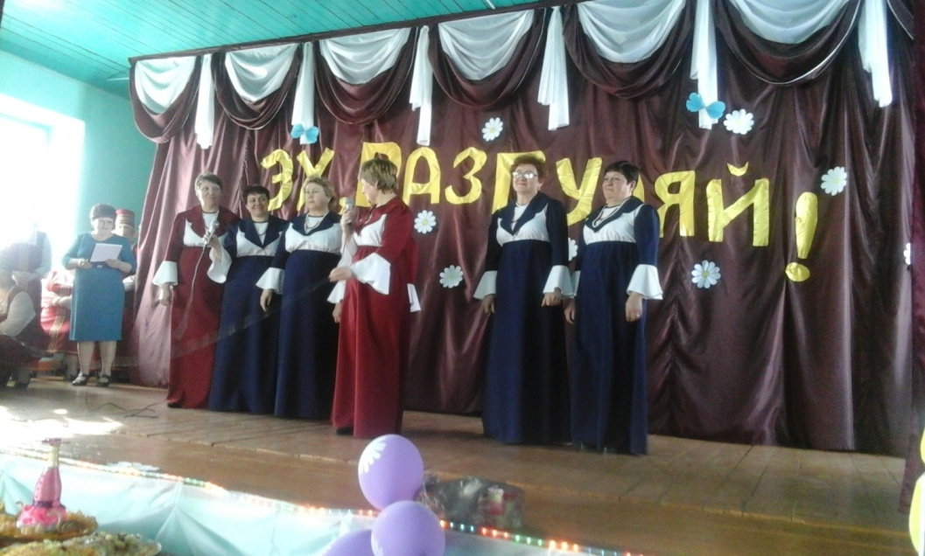
Конкурс коллективов района с. Сорты 6 марта

Slide 59
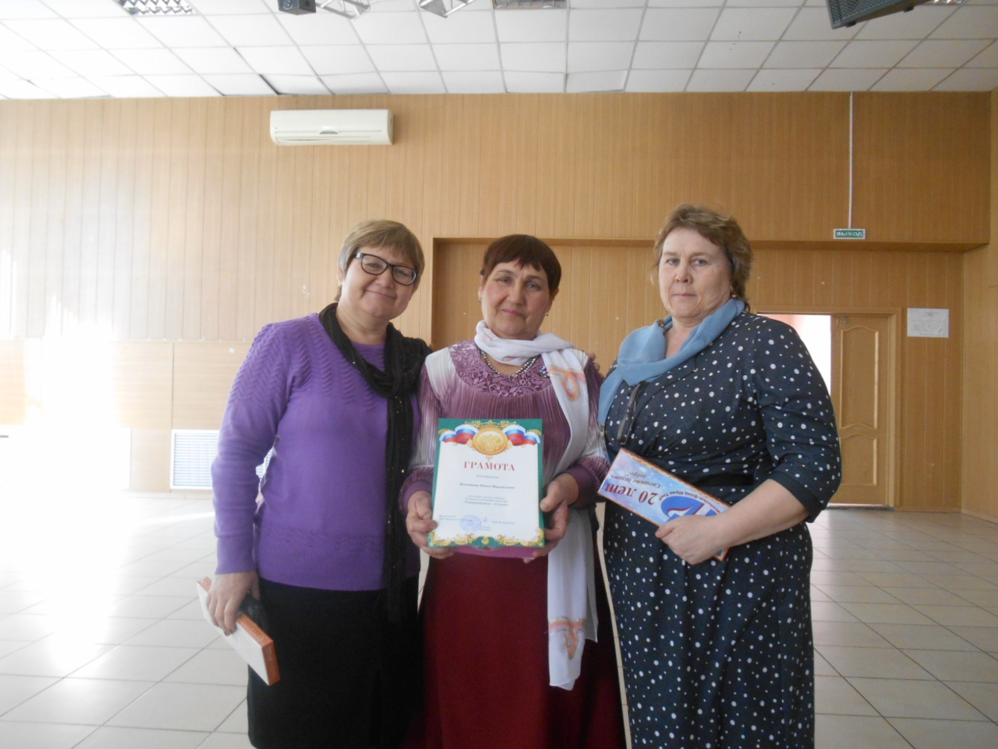
«А ну-ка бабушки!» районное выступление

Slide 60
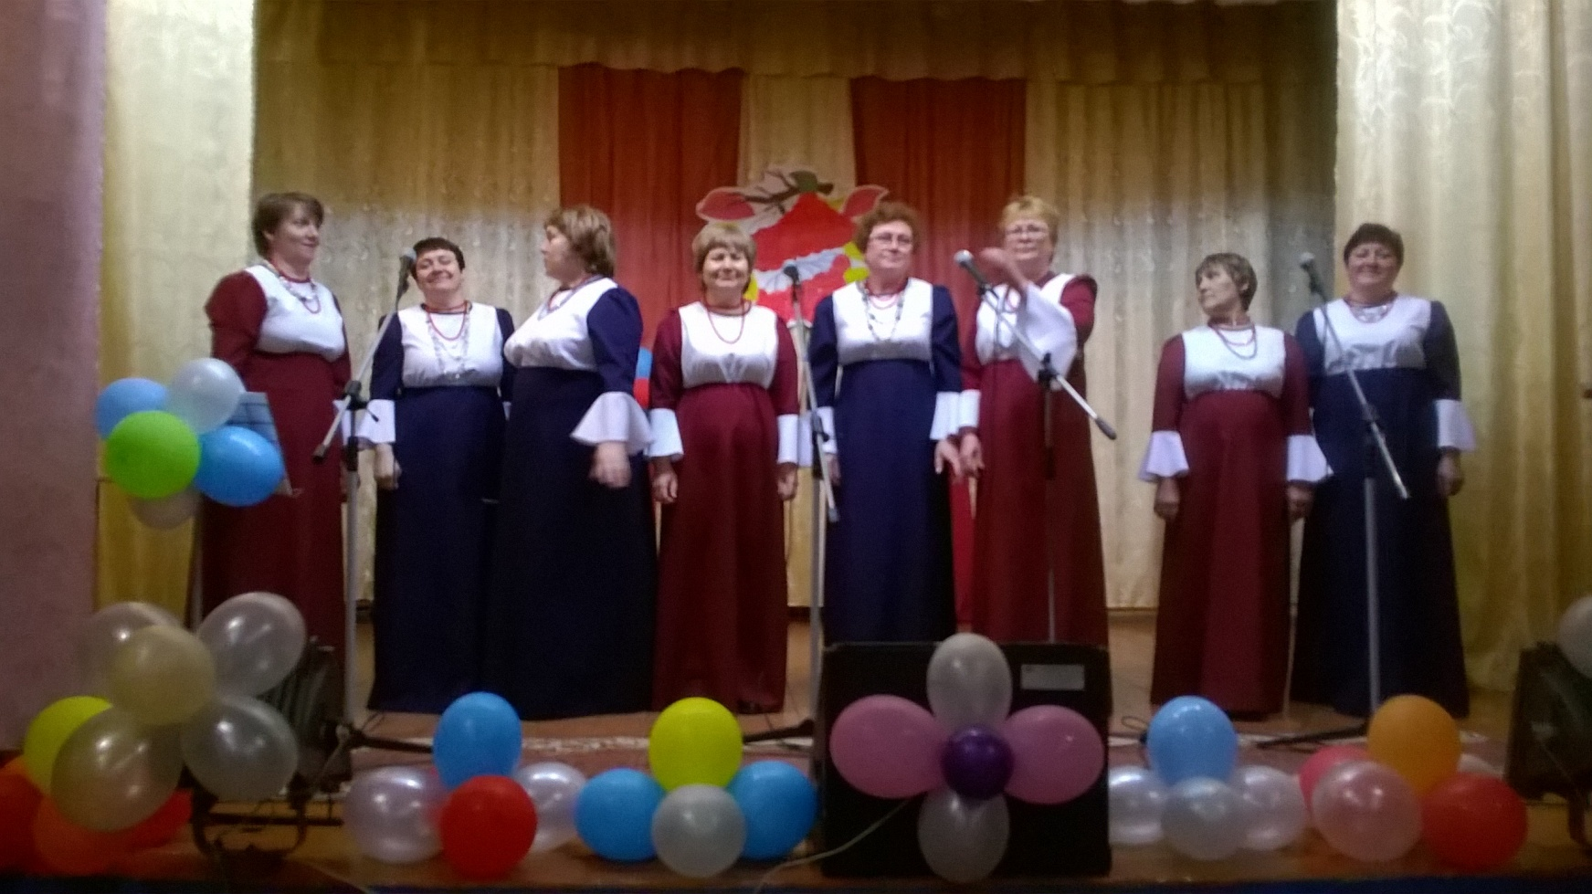
10 лет «Рябинушки»

Slide 61
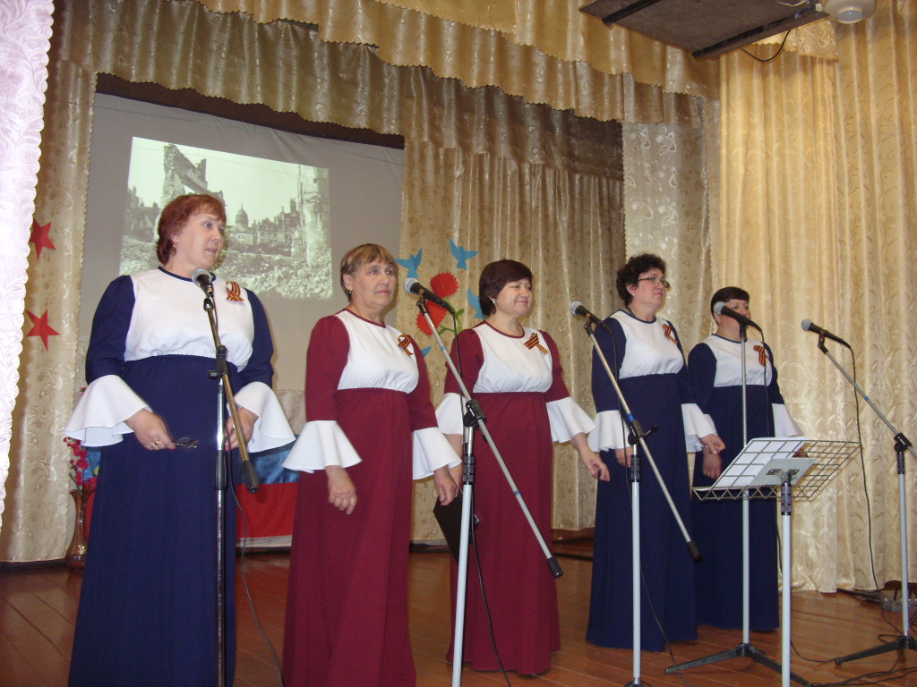
9 мая

Slide 62
«Ты ждешь Лизовета»

Slide 63
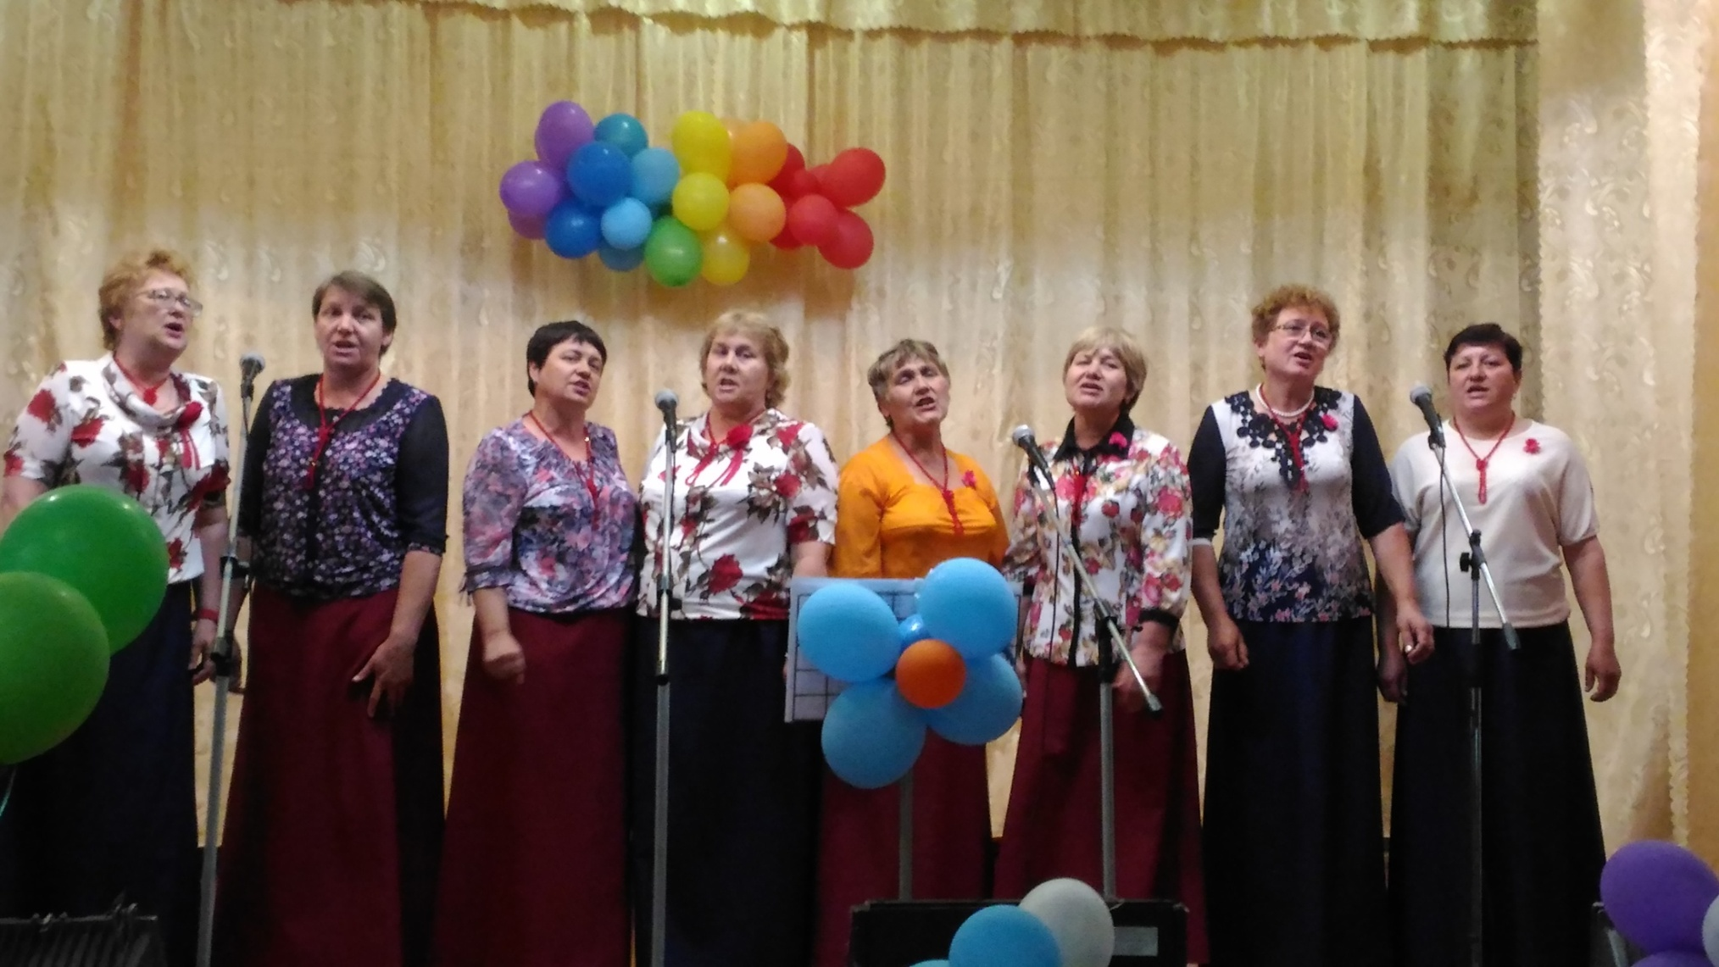
Троица

Slide 64
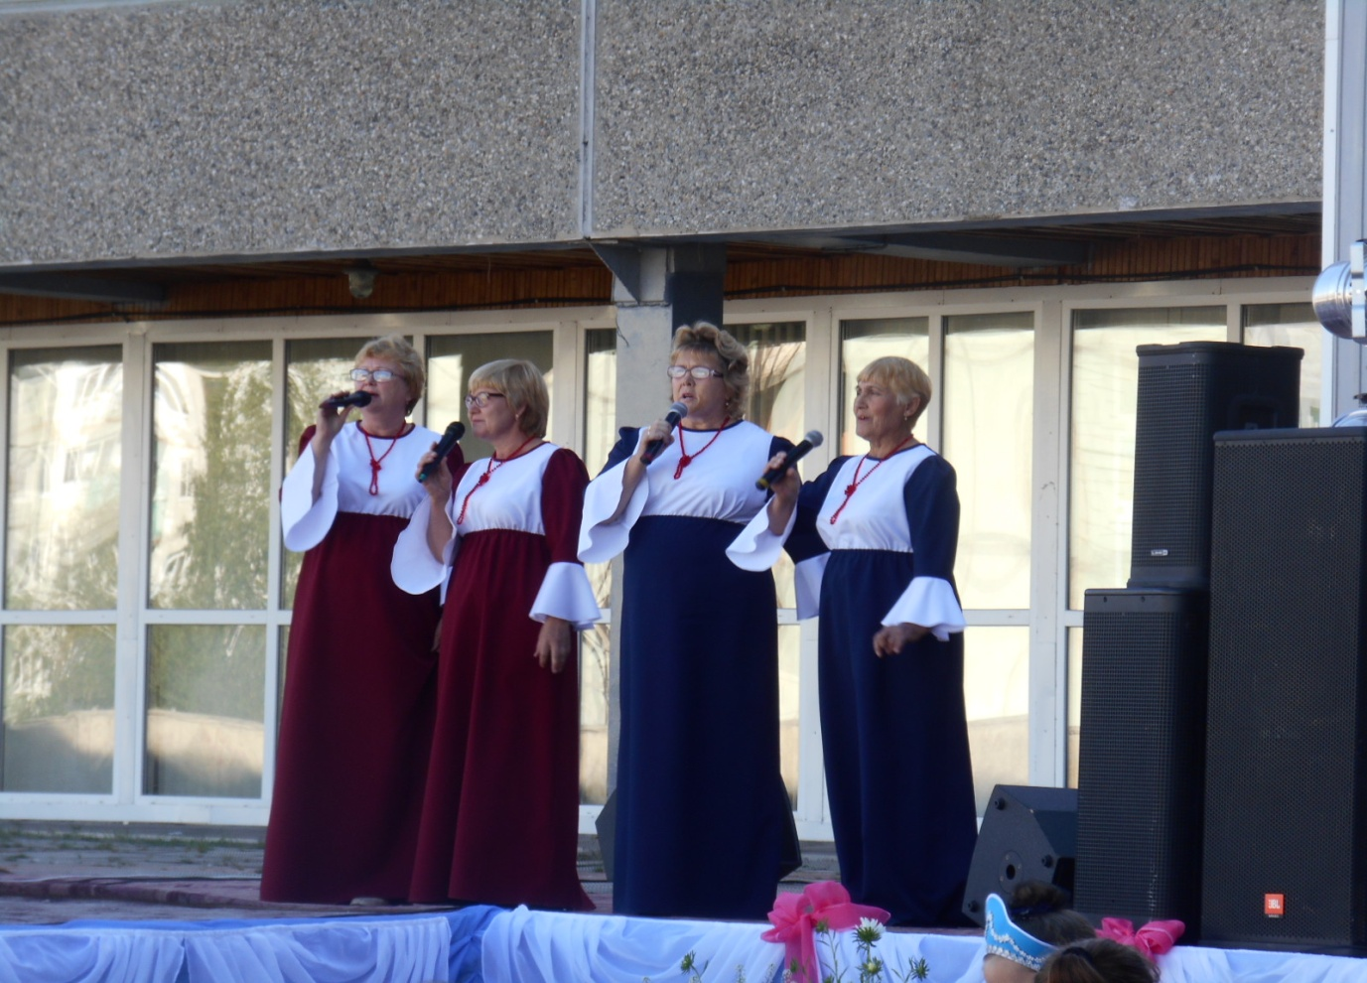
Солерудник 2016

Slide 65
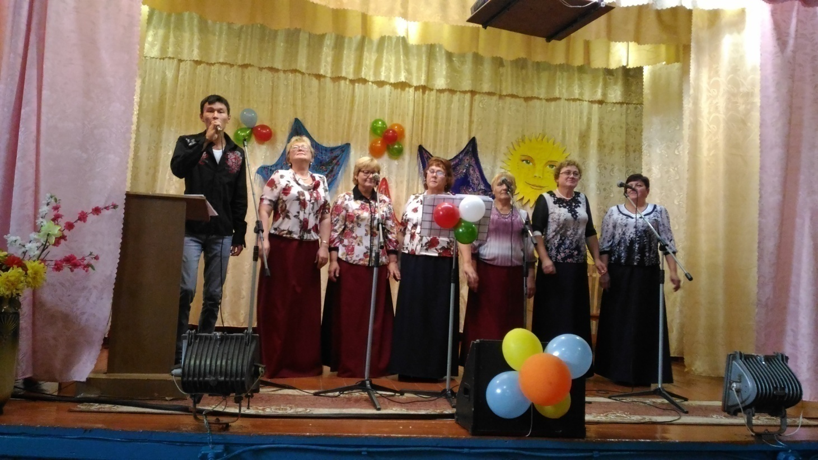
1 октября

Slide 66
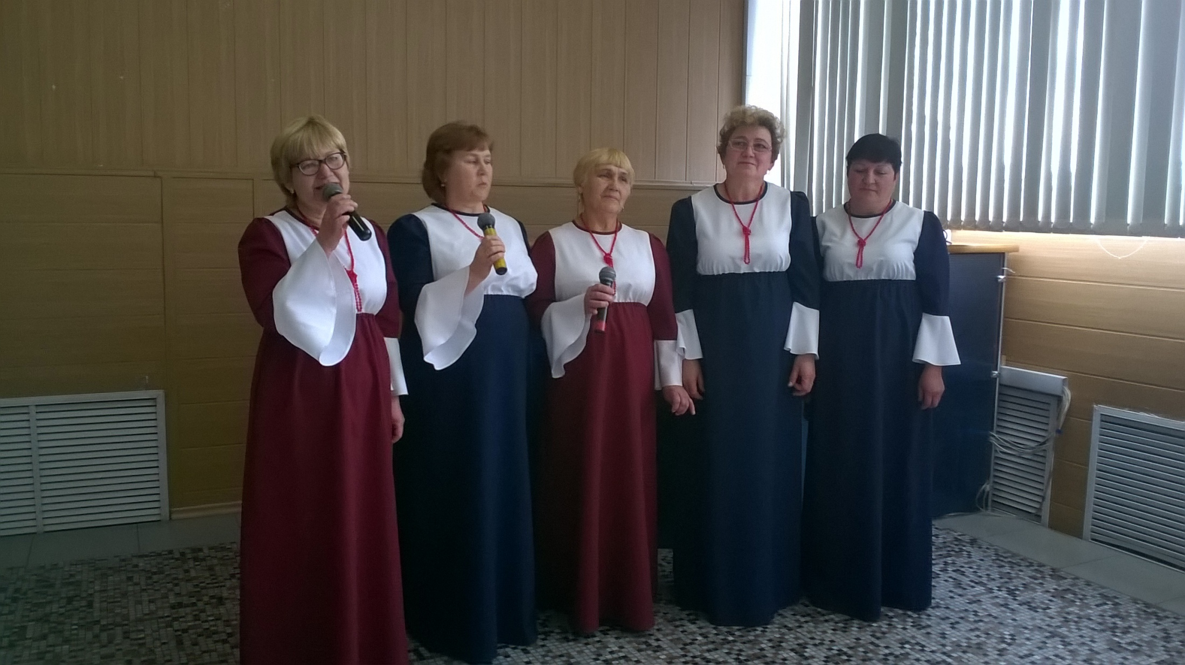
Районный День пожилого человека Культработника

Slide 67
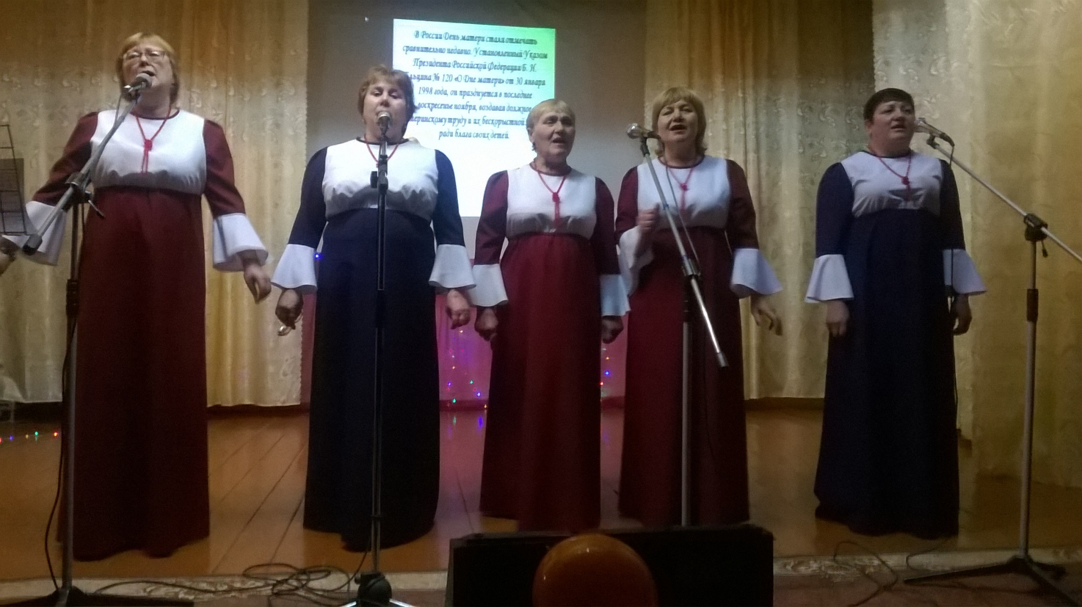
День матери

Slide 68
РОЖДЕСТВО
2017 год

Slide 69
Корсунгай –праздник белого месяца.

Slide 70
Масленица-красавица

Slide 71
23 февраля

Slide 72
8 марта

Slide 73
Конкурс коллективов. Сорты

Slide 74
Мейеровка –праздник культработника

Slide 75
Вместе справляем дни рождения и праздники

Slide 76
СПАСИБО ЗА ВНИМАНИЕ!!!

